Slide 1

Regione del Veneto
Tutorial Bando Veicoli

Slide 2
Presentazione domanda di saldo * - Bando Veicoli amm. locali
*Nella presentazione quando si fa riferimento alla domanda di saldo si intende la rendicontazione menzionata nel bando.
** Nel tutorial, quando si fa riferimento al progetto si intende la domanda di contributo.
Il presente documento ha lo scopo di guidare l’utente nella compilazione delle sezioni di progetto previste all’interno della piattaforma Fondi.RVE. La corretta compilazione di queste sezioni rappresenta un passaggio preliminare per procedere con la presentazione della domanda di saldo.
Relativamente alle sezioni di progetto**, l’utente deve compilare esclusivamente le seguenti sezioni:
Fornitori: sezione da compilare per collegare correttamente le fatture come giustificativi di spesa e garantire la tracciabilità nella rendicontazione.
Procedura di affidamento: raccoglie le informazioni sulle modalità con cui l’ente utilizza i fondi pubblici per acquistare il veicolo.
Giustificativi di spesa: contiene i documenti che dimostrano l’effettivo sostenimento dei costi e costituiscono la base per la rendicontazione.
Modalità di pagamento: la modalità di pagamento è la sezione in cui è necessario inserire il riferimento dell’IBAN a cui effettuare il pagamento del contributo.
Si ribadisce che le altre sezioni presenti sull’applicativo (ad es. Piano Finanziario, Impegni vincolanti ecc.) non vanno compilate.
Presentazione domanda di saldo - Bando Veicoli amm. locali

Slide 3
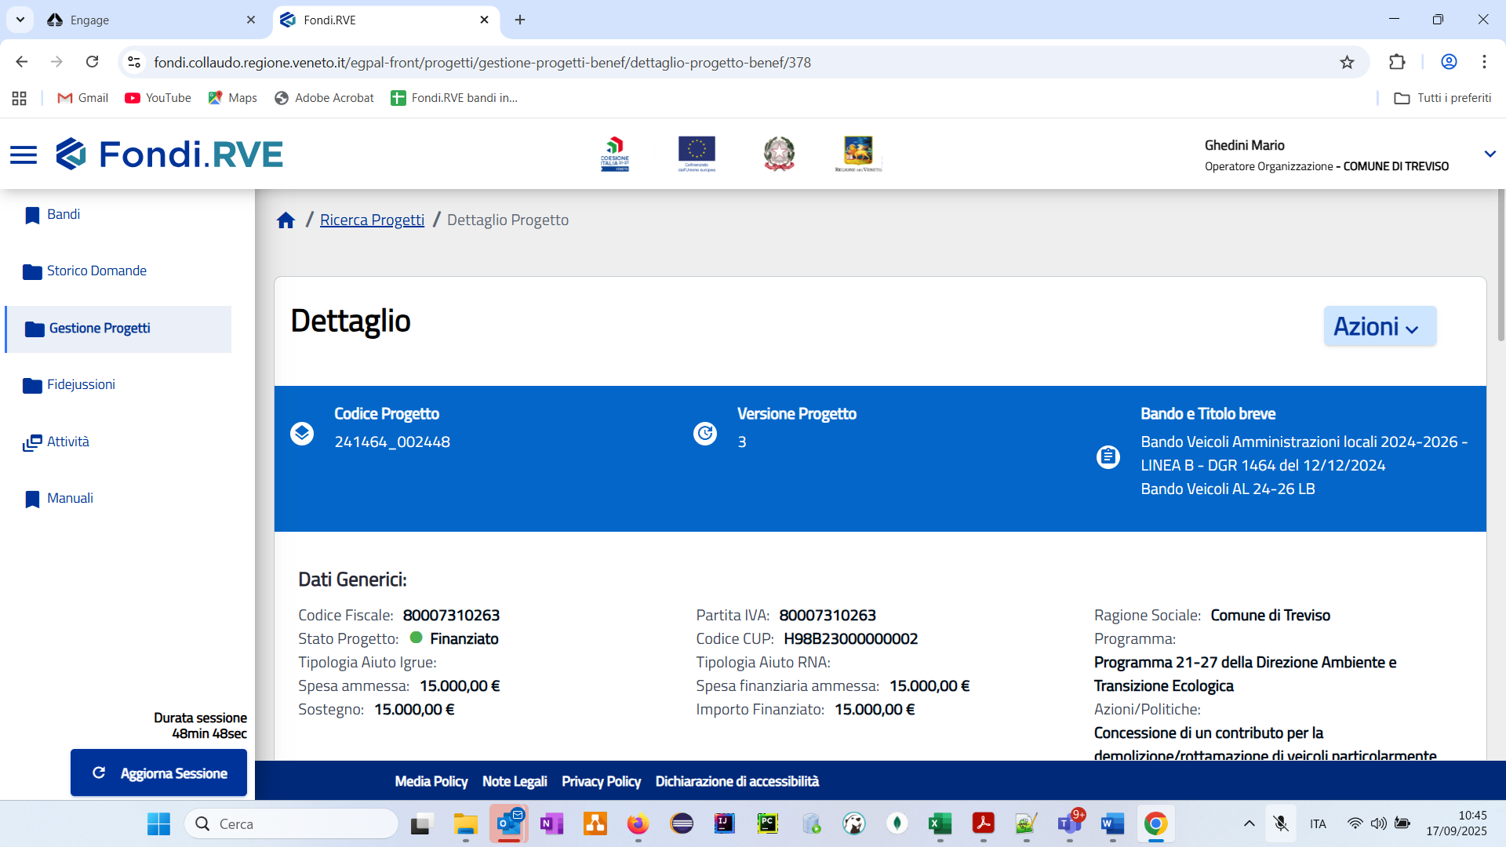
1. Dettaglio Progetto
Una volta entrati nell’applicativo Fondi.RVE, aprire il menu laterale e cliccare su Gestione Progetti.
Nella sezione ricerca progetti, è necessario inserire il programma e il bando richiesto (Linea A o Linea B). Quindi eseguire la ricerca per visualizzare il proprio progetto.
Successivamente, cliccare sul tasto azioni per avviare la domanda di Saldo.

Slide 4
2. Fornitori
La sezione Fornitori deve essere compilata così da poter successivamente allegare e giustificare correttamente le fatture che fanno capo ai fornitori e garantire il corretto svolgimento del processo di rendicontazione. In questo modo il fornitore sarà correttamente associato al progetto, consentendo di collegare le fatture come giustificativi di spesa.
Per procedere, occorre accedere alla sezione Dettaglio della riga “Fornitori”. All’interno della sottosezione “Ricerca fornitore” cliccare sul pulsante blu “Aggiungi”.
È sufficiente inserire la Nazione e il codice fiscale del fornitore: gli altri campi vengono popolati automaticamente dal sistema. Una volta aggiunto il fornitore, tornare nell’elenco dei fornitori, togliere la spunta dal filtro di ricerca e cliccare sulle Azioni per associare il fornitore al progetto tramite l’azione “Associa”. Successivamente è necessario caricare l’allegato obbligatorio entrando in modifica nel fornitore appena associato.
Si può scegliere se allegare un documento effettivamente riferito al fornitore oppure, qualora non disponibile, caricare un file libero. Si fa presente che l’inserimento di un documento rimane obbligatorio per poter proseguire.
Dopo aver completato tutti i campi richiesti, cliccare sul pulsante blu “Salva” per registrare i dati a sistema. In questo modo il fornitore risulterà correttamente associato al progetto e sarà possibile collegare le fatture come giustificativi di spesa.
Nelle prossime pagine vengono illustrati i passaggi da seguire con l’ausilio di schermate di Fondi.RVE.

Slide 5
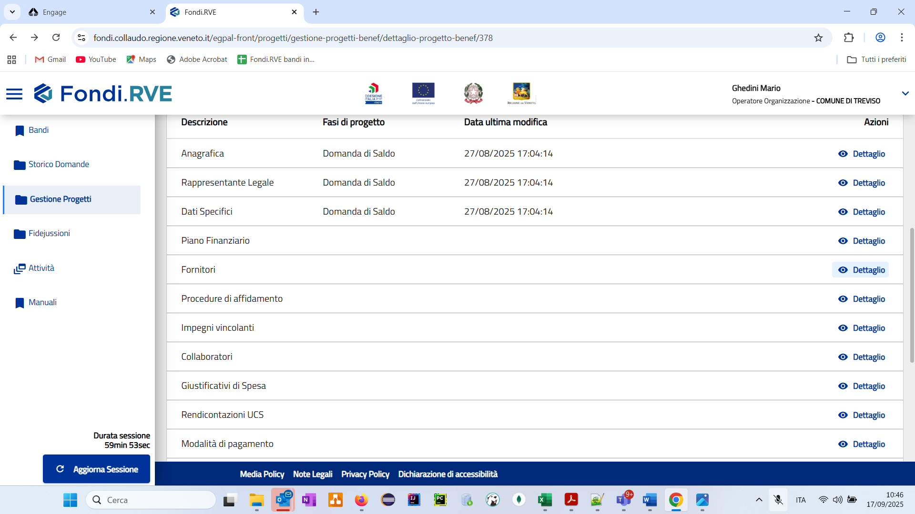
2.1 Accesso alla sezione Fornitori
Nella sezione Dettaglio è presente la sotto sezione Sezioni di progetto.
Per compilare la sezione Fornitori, cliccare sul tasto Dettaglio.

Slide 6
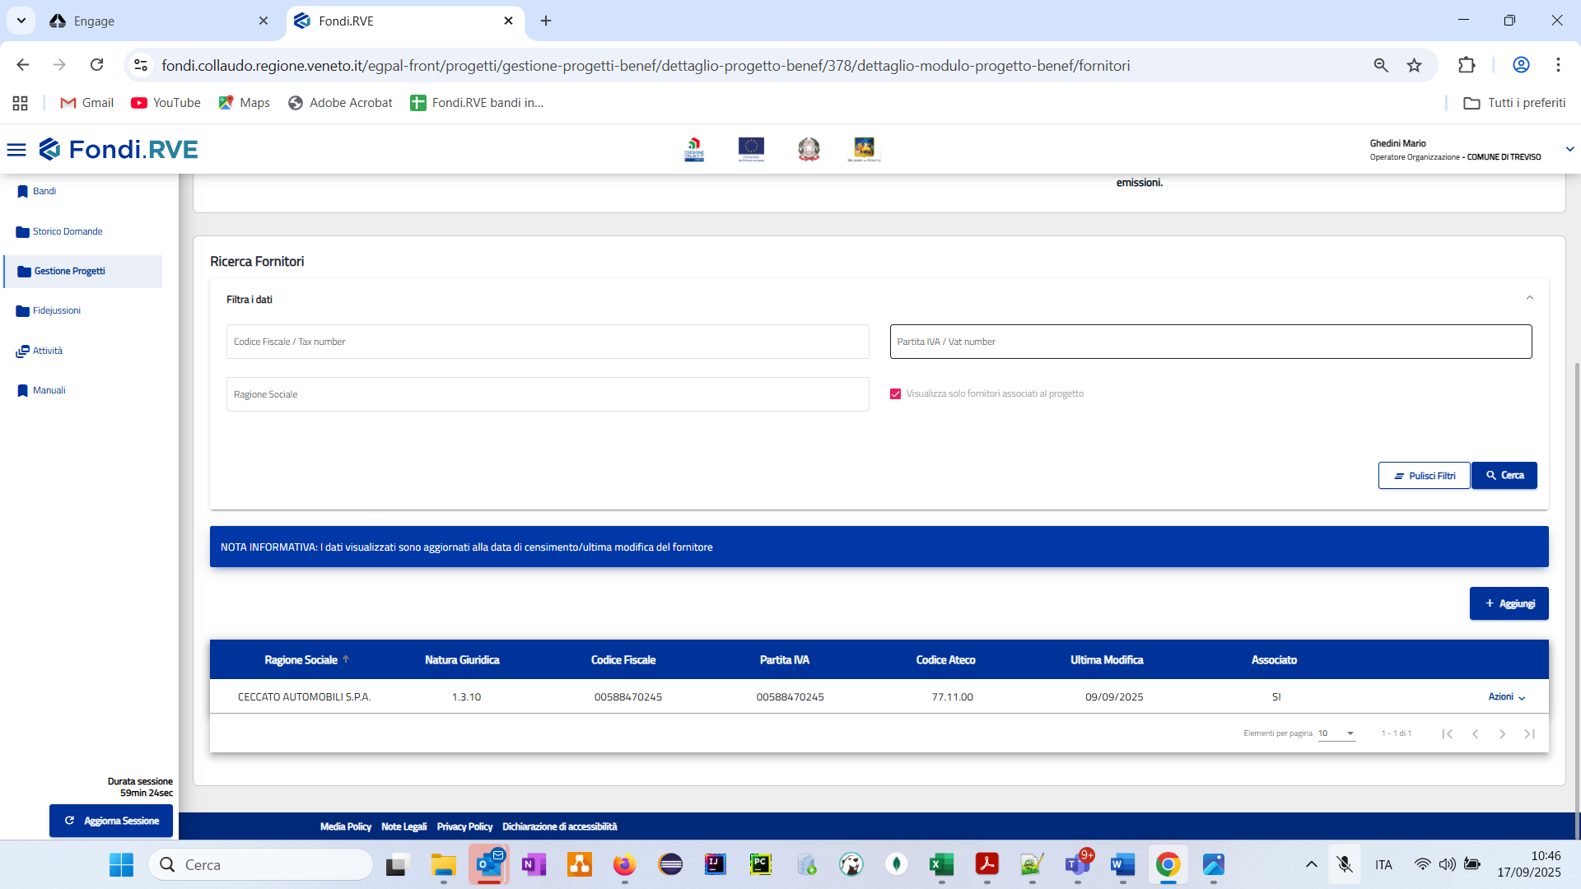
2.2 Ricerca Fornitori
Successivamente, sotto alla sezione ricerca fornitore cliccare sul pulsante blu aggiungi.

Slide 7
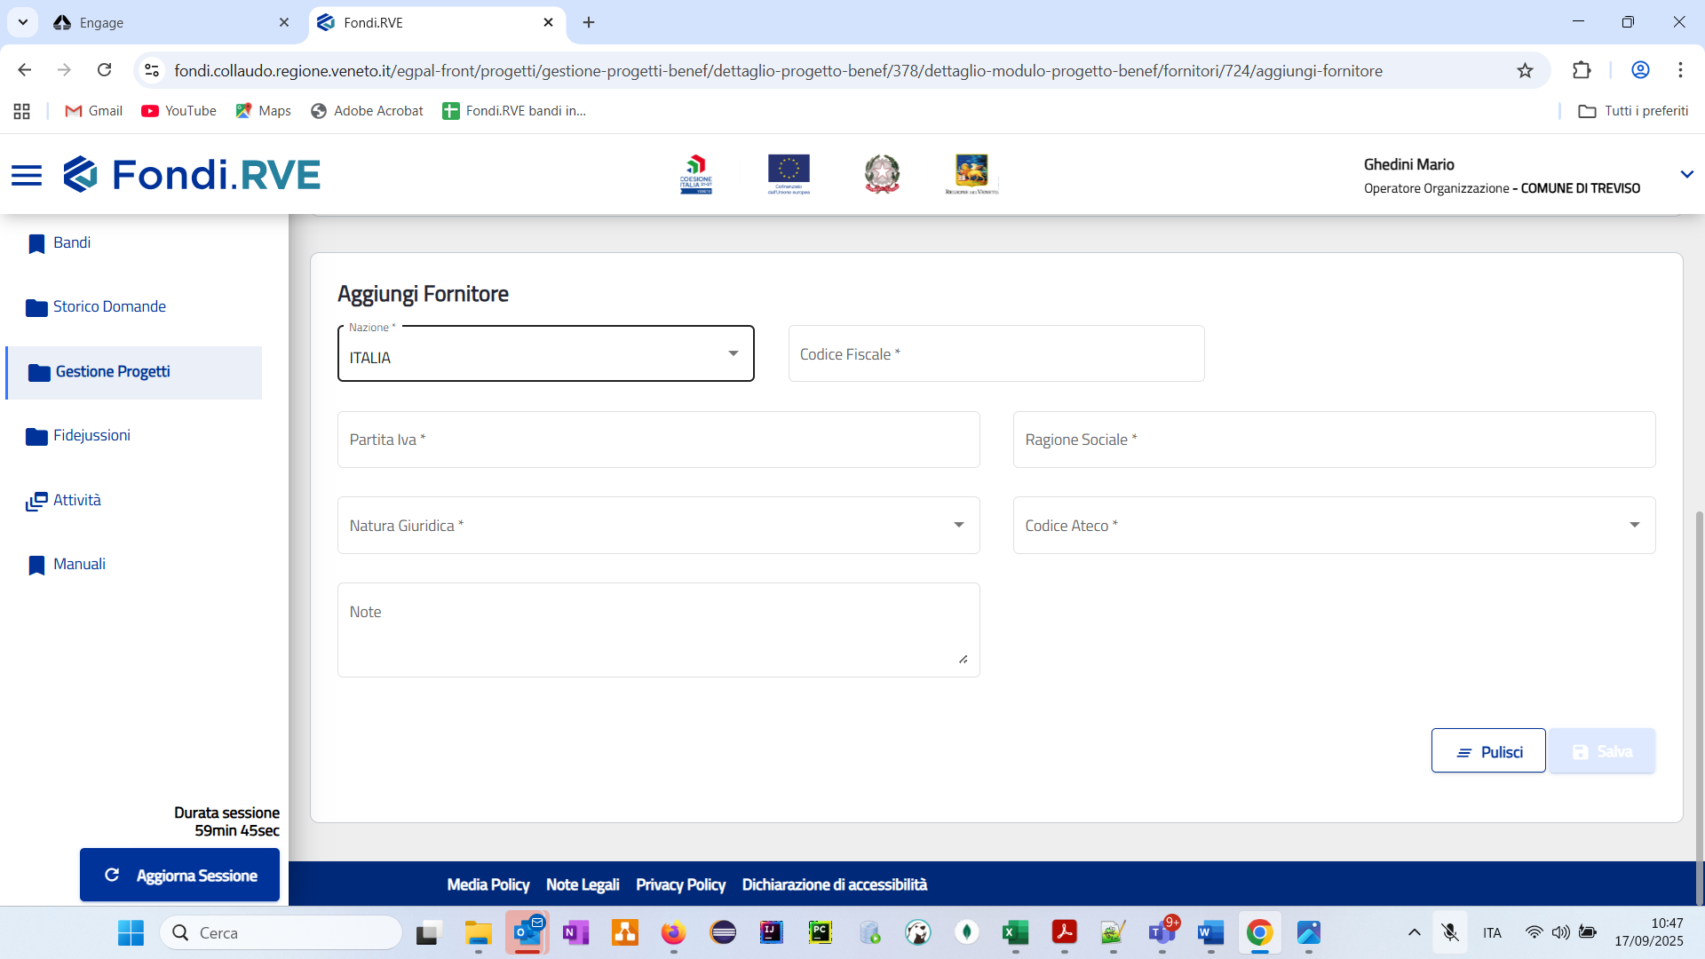
2.3 Aggiunta di un nuovo Fornitore
Nella sotto sezione Aggiungi Fornitore compilare il campo obbligatorio Nazione e Codice Fiscale.

Slide 8
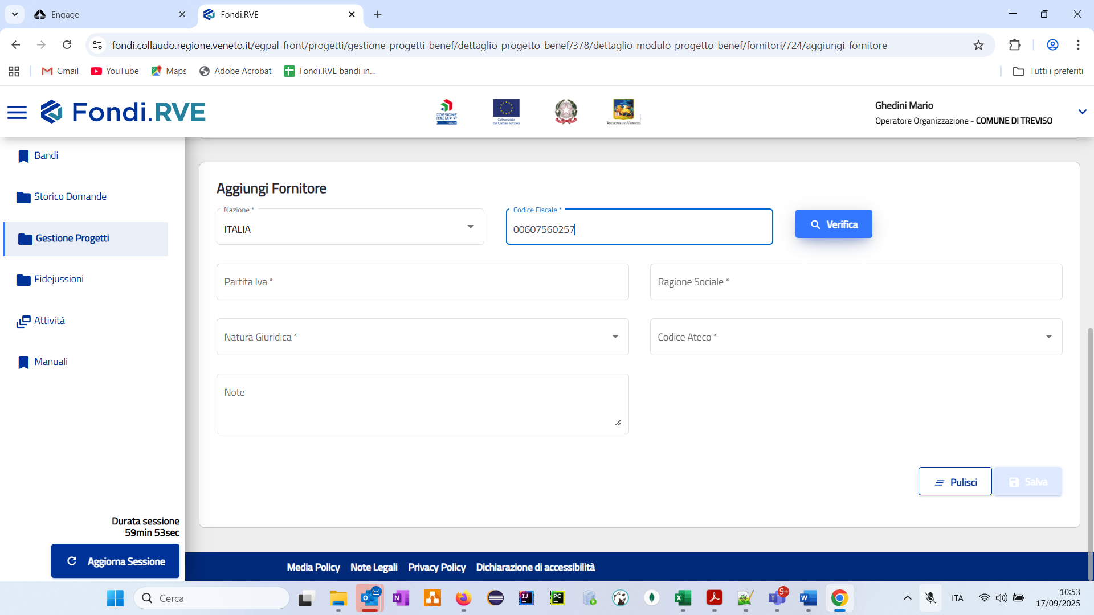
2.4 Verifica CF Fornitore
Una volta compilato il campo Codice Fiscale, cliccare sul pulsante blu a destra Verifica.

Slide 9
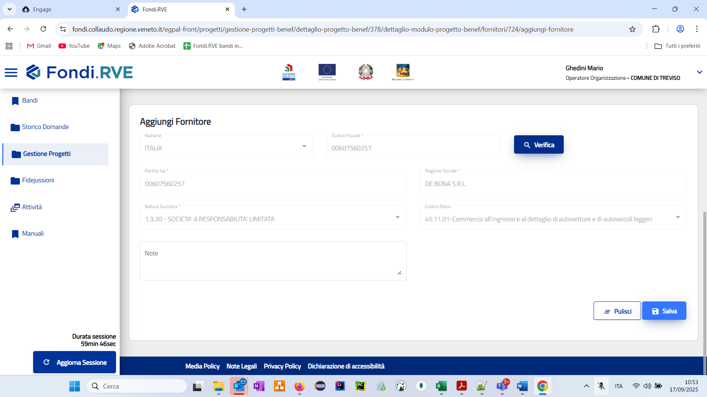
2.5 CF Fornitore verificato
Una volta che il sistema ha verificato il codice fiscale, gli altri campi si compilano automaticamente.
Cliccare sul pulsante blu Salva per salvare le informazioni.

Slide 10
3.Procedura di Affidamento
La sezione “Procedura di affidamento” deve essere compilata in quanto illustra la modalità con cui l’ente procede all’acquisto di beni o servizi utilizzando fondi pubblici. Nel contesto del bando, essa riguarda l’acquisto del nuovo veicolo destinato a sostituire quello rottamato.
Saranno già presenti dei dati precompilati e sarà richiesto l’inserimento del CIG (Codice Identificativo di Gara): questo codice individua univocamente la procedura di acquisto adottata dall’ente ed è possibile recuperarlo direttamente dalle fatture. La sua registrazione consente al sistema di collegare correttamente i documenti giustificativi, garantendo coerenza e tracciabilità della spesa.
Un ulteriore campo obbligatorio è quello relativo al codice di procedura di affidamento e tipo di aggiudicazione, come ad esempio le modalità di aggiudicazione scelte dall’ente. Tale informazione è necessaria per assicurare la corretta giustificazione formale dell’acquisto ai fini del bando.
Infine, il sistema richiede il caricamento di un allegato obbligatorio e la selezione della fase di iter di progetto che prevede l’acquisto del bene. Nel caso in cui non sia disponibile un documento specifico, è comunque obbligatorio inserire un file PDF senza testo, così da permettere il completamento della sezione. Tuttavia, qualora l’amministrazione locale disponga di atti pertinenti e di supporto è possibile allegarli, così da fornire una giustificazione più completa e trasparente della spesa sostenuta.
Nelle prossime pagine vengono illustrati i passaggi da seguire con l’ausilio di schermate di Fondi.RVE.

Slide 11
3.1 Accesso alla sezione Procedura di affidamento
Come per i fornitori, nella sezione Dettaglio è presente la sotto sezione Sezioni di progetto.
Per compilare la sezione Procedura di affidamento, cliccare sul tasto Dettaglio.

Slide 12
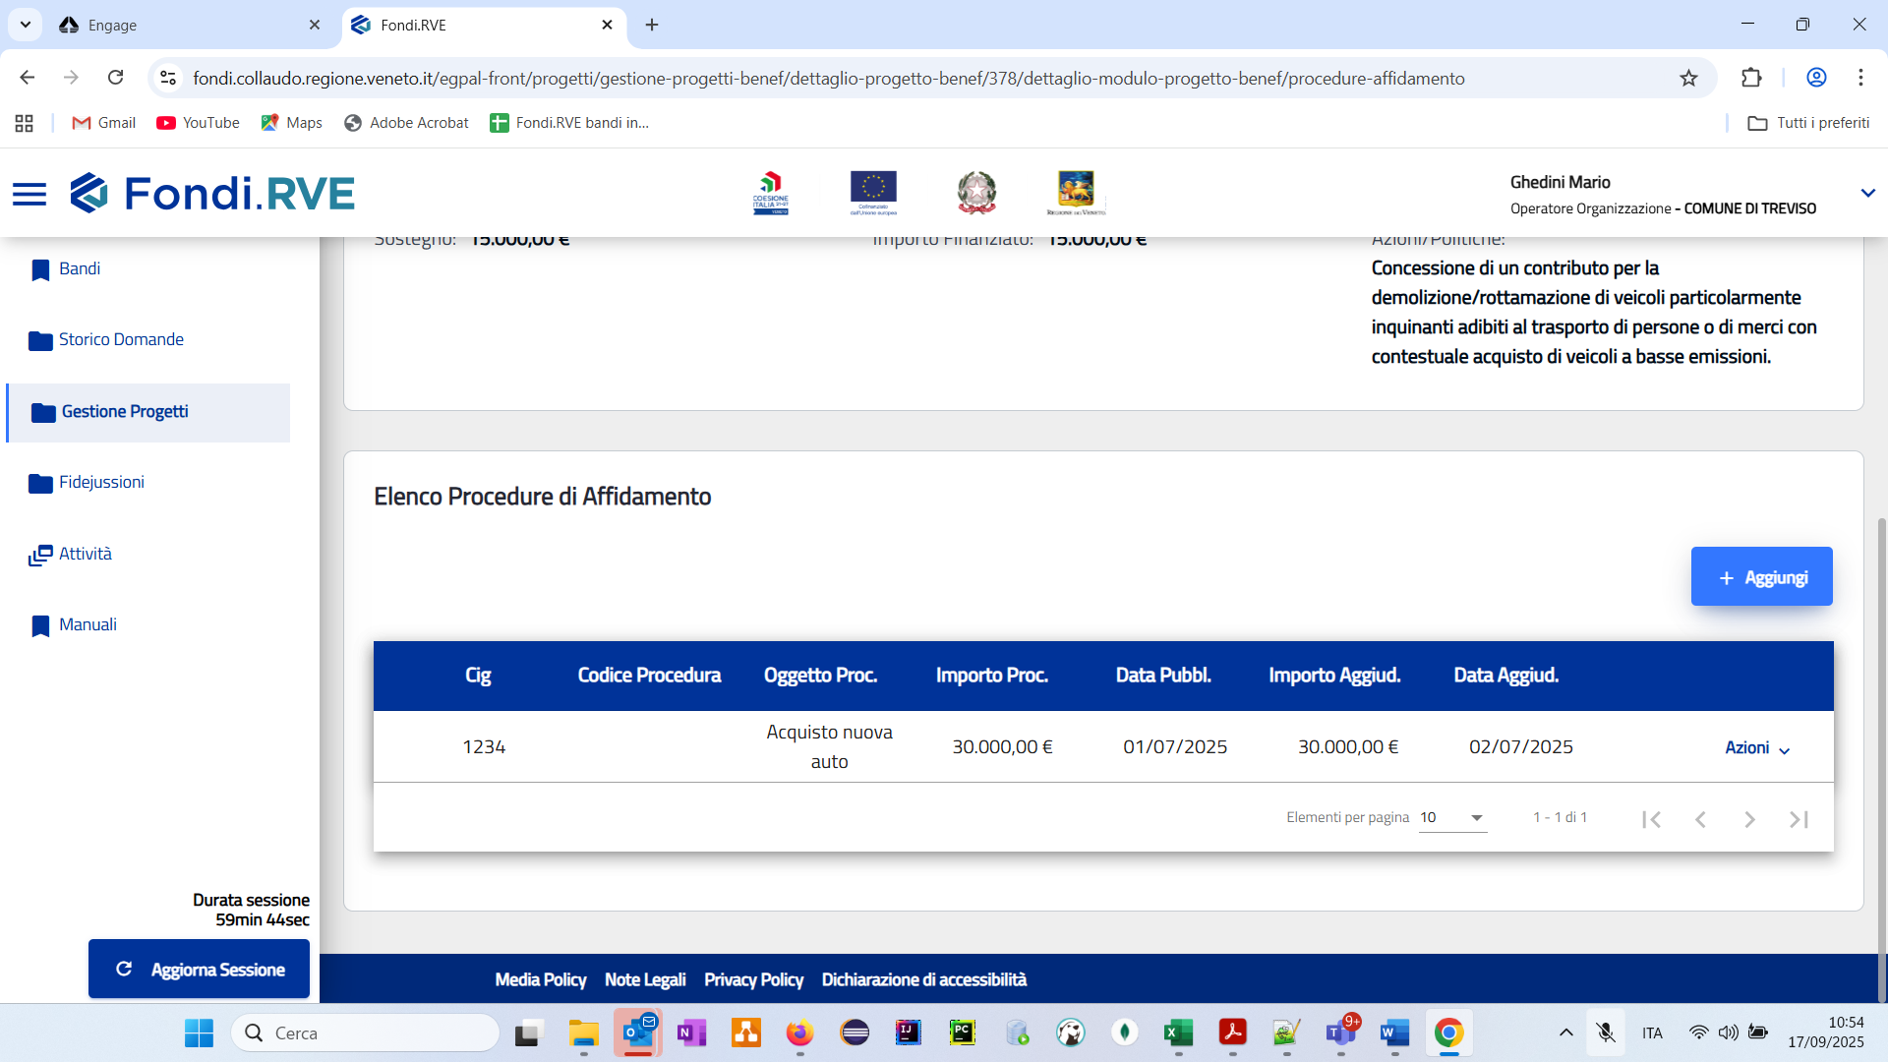
3.2 Elenco Affidamenti
Successivamente, nella sezione Elenco Procedure di Affidamento cliccare sul pulsante blu aggiungi.

Slide 13
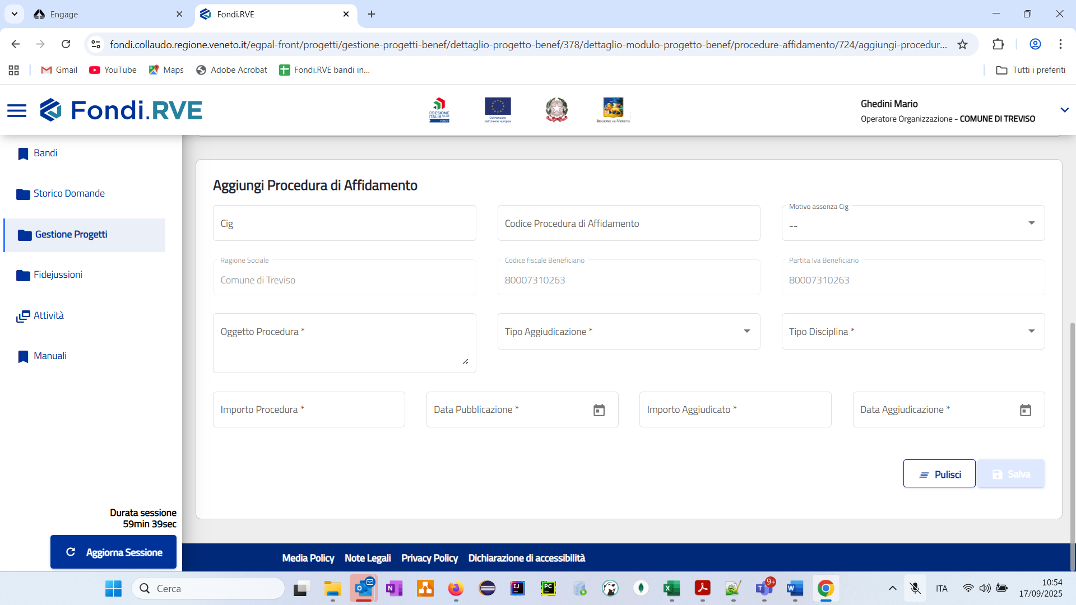
3.3 Aggiunta nuova procedura di Affidamento
Per compilare il quadro Aggiungi Procedura di Affidamento, in primo luogo compilare uno tra i seguenti tre campi: “Cig”, “Codice Procedura di Affidamento” oppure “ Motivo assenza Cig”.
Fatto ciò, i tre campi “Ragione Sociale”, “Codice fiscale Beneficiario” e “Partita Iva Beneficiario” si compileranno automaticamente.
Successivamente compilare i campi rimanenti (“Oggetto procedura”, “Tipo Aggiudicazione” ecc.).
Infine cliccare sul pulsante blu “salva”.

Slide 14
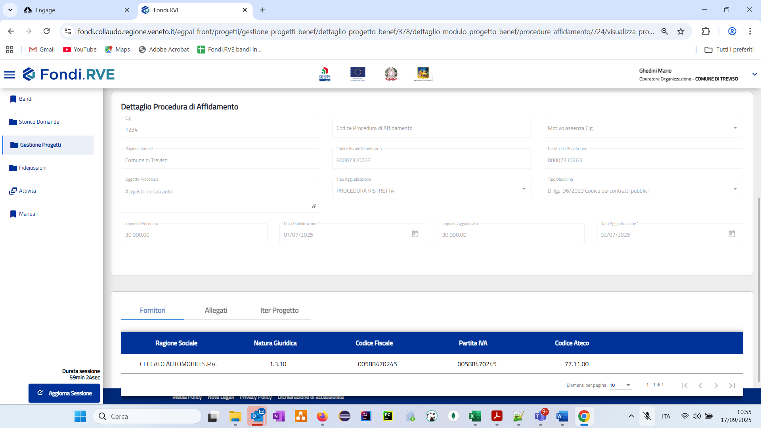
3.4 Dettaglio Fornitori nuova procedura di Affidamento
Una volta sovrascritta la procedura di affidamento, le informazioni inserite saranno disponibili nella sotto sezione fornitori.

Slide 15
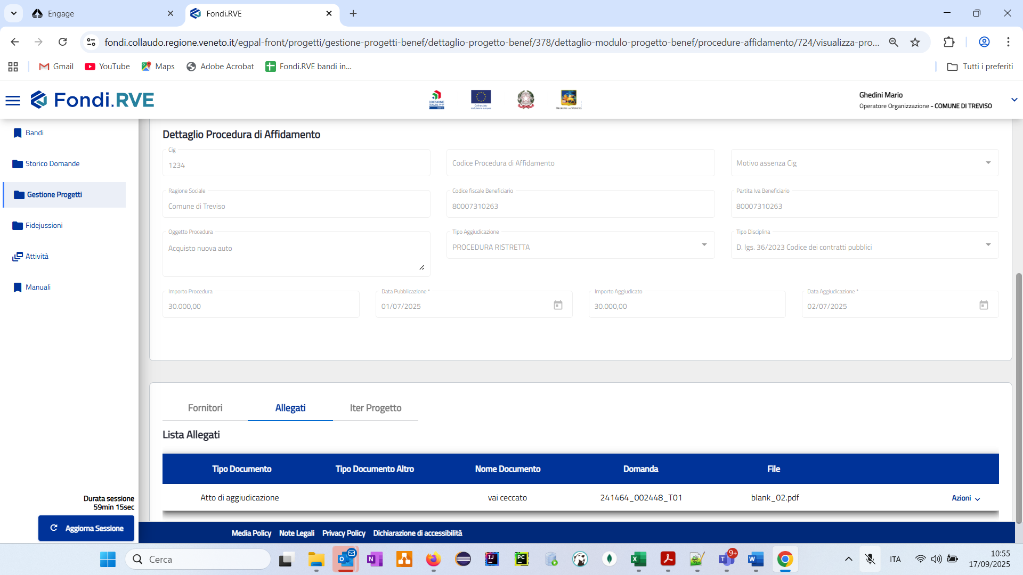
3.5 Dettaglio Allegati nuova procedura di Affidamento
Nel tab Allegati è necessario inserire almeno un allegato relativo all’affidamento: per procedere, cliccare il pulsante azioni per visualizzare la finestra di inserimento .

Slide 16
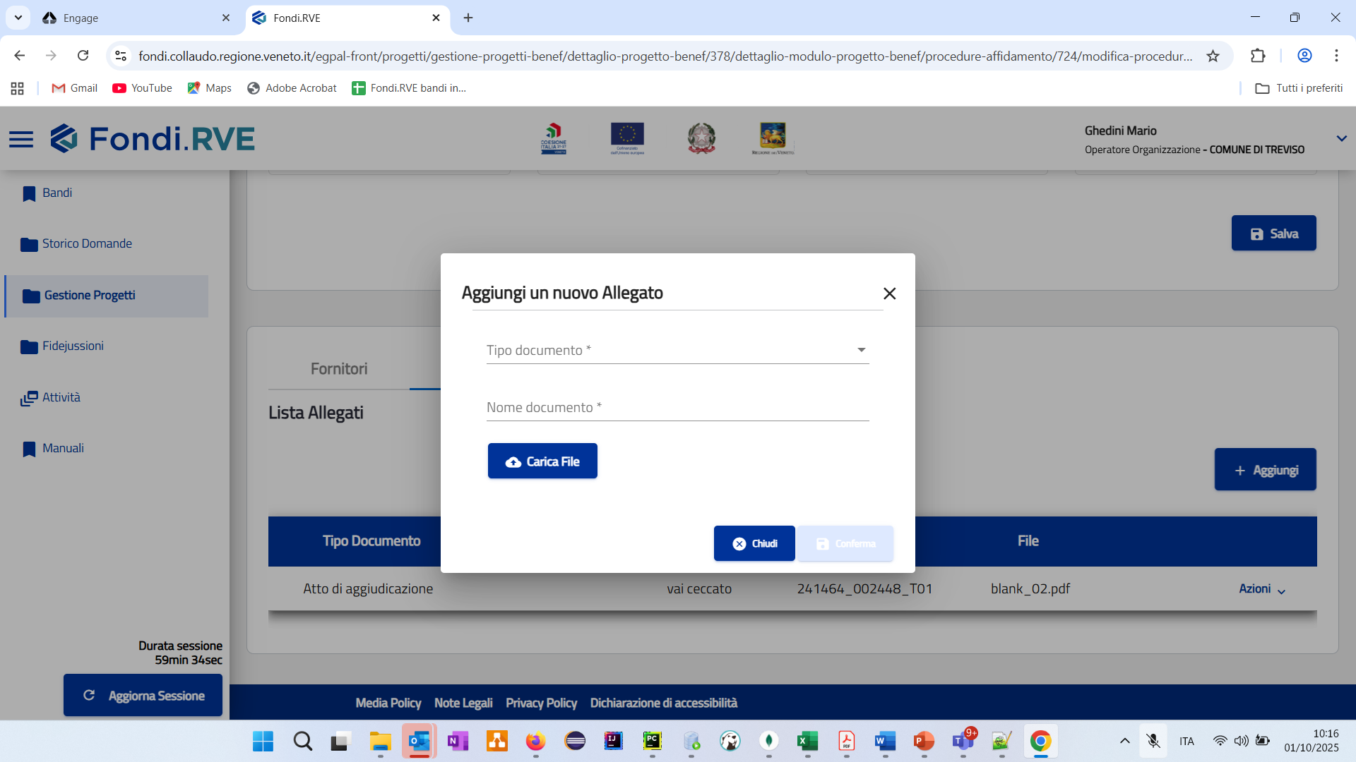
3.6 Inserimento nuovo Allegato nuova procedura di Affidamento
Specificare il tipo documento (scegliendo dal menù a tendina) e inserire il nome del documento, quindi utilizzare il pulsante carica file per scegliere un file da caricare.

Slide 17
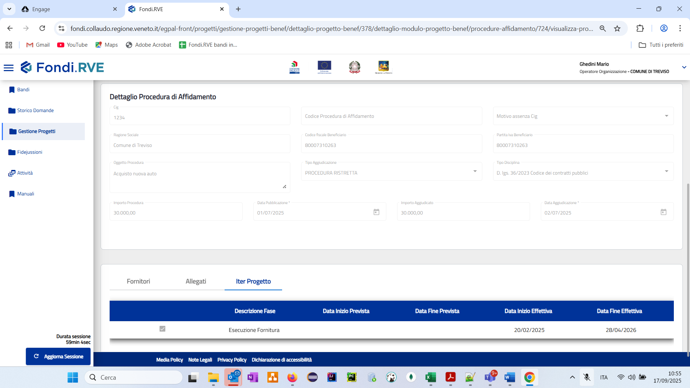
3.7 Dettaglio Iter Progetto nuova procedura di Affidamento
Nella sezione Iter di progetto selezionare la casella per procedere.

Slide 18
4.Giustificativi di spesa
I giustificativi di spesa, ovvero le fatture, rappresentano i documenti attraverso i quali viene dimostrato l’effettivo sostenimento dei costi relativi al progetto finanziato e costituiscono la base per la rendicontazione del contributo concesso. Attraverso i giustificativi, le amministrazioni locali attestano che l’acquisto è stato realmente effettuato e che le risorse sono state impiegate in conformità a quanto previsto dal bando. Per inserirli è necessario accedere ai dettagli del progetto e aprire la sezione “Giustificativi di spesa”. All’interno di questa area, cliccando sul pulsante blu “Aggiungi”, è possibile registrare ogni nuovo documento.
Nella sottosezione Allegati, la procedura richiede la compilazione dei campi previsti e il caricamento dell’allegato obbligatorio, costituito dalla fattura scansionata utilizzata come giustificativo. Ai fini dell’ammissibilità, la fattura deve essere stata emessa nel periodo previsto dal bando, ossia dal primo giorno lavorativo successivo alla pubblicazione della graduatoria e fino al 28 aprile 2026. È inoltre fondamentale che il documento riporti l’intero costo del veicolo e non soltanto la quota corrispondente al contributo, così da garantire trasparenza e tracciabilità della spesa.
Nella sottosezione Pagamenti, vanno invece inseriti i dati relativi al pagamento effettuato per la fattura caricata. Anche in questo caso, occorre cliccare su “Aggiungi” e allegare il documento che ne certifichi l’avvenuto pagamento, come ad esempio una ricevuta di bonifico.
Infine, nella sottosezione Voci di spesa, dopo aver completato i campi richiesti e caricato i relativi allegati, è necessario cliccare su “Salva” per registrare correttamente i dati a sistema. La procedura può essere ripetuta più volte, in modo da inserire più fatture e relativi documenti, qualora l’acquisto sia stato sostenuto attraverso più atti o pagamenti distinti.
Nelle prossime pagine vengono illustrati i passaggi da seguire con l’ausilio di schermate di Fondi.RVE.

Slide 19
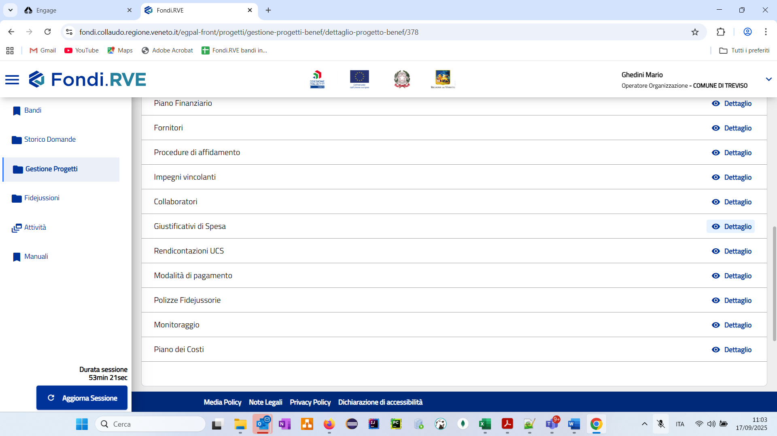
4.1 Accesso alla sezione Giustificativi di spesa
Come per le sezioni precedenti, nella sezione Dettaglio è presente la sotto sezione Giustificativi di spesa.
Per compilare la sezione Giustificativi di spesa, cliccare sul tasto Dettaglio.

Slide 20
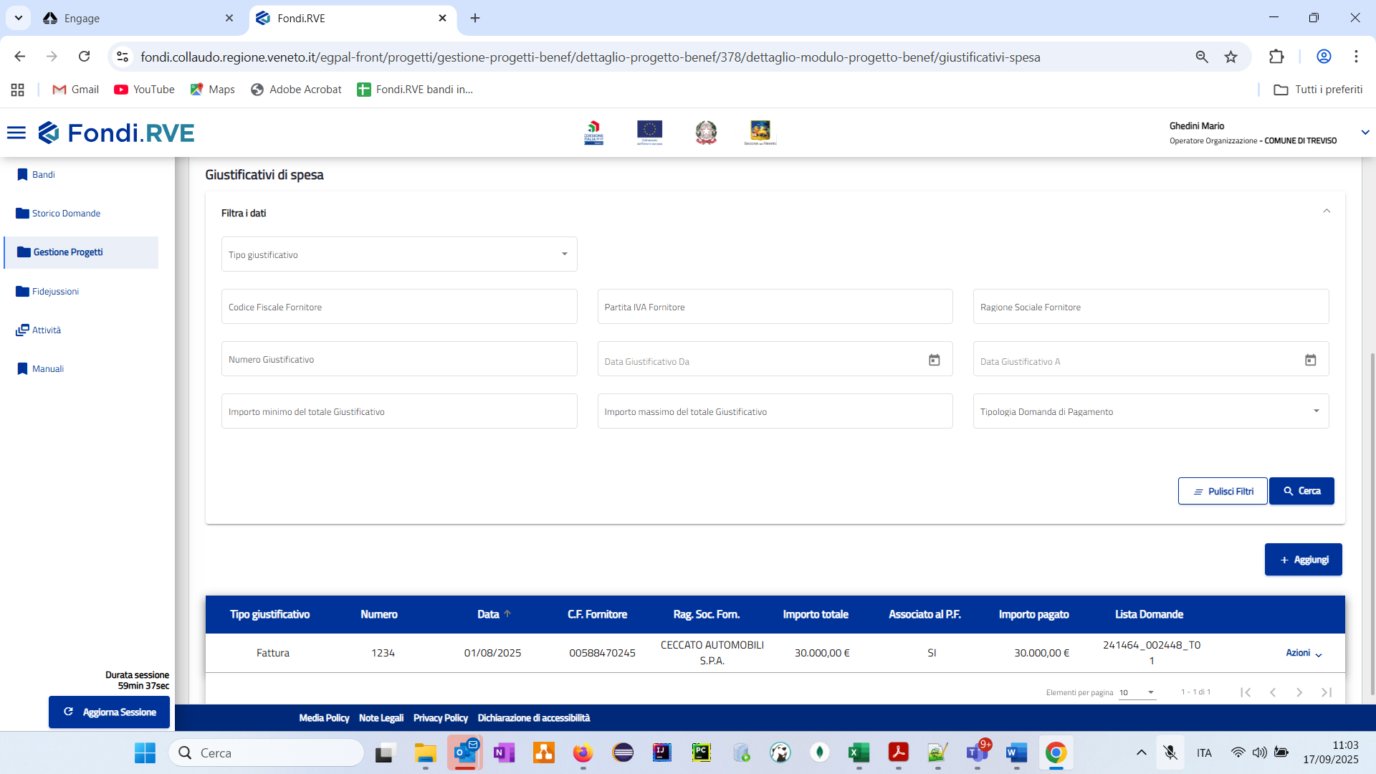
4.2 Ricerca Giustificativi
Successivamente, nella sezione Giustificativi di spesa cliccare sul pulsante blu aggiungi.

Slide 21
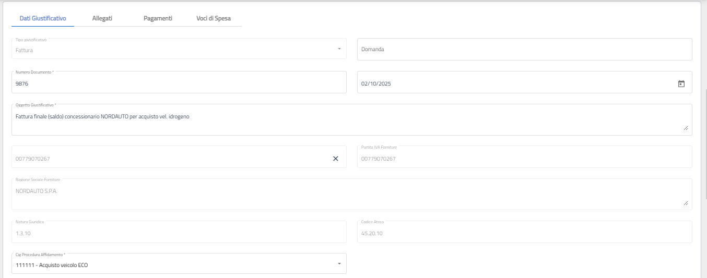
4.3. Gestione Allegati di un Giustificativo
Nella sotto sezione Aggiungi Giustificativo selezionare la casella del tipo di giustificativo e compilare i dati richiesti.

Slide 22
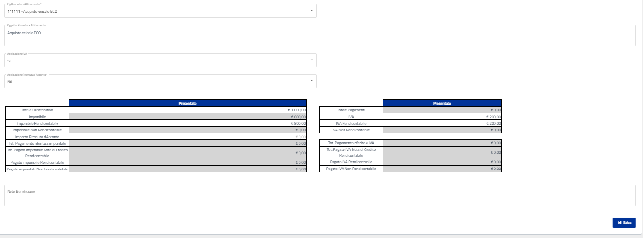
4.4. Gestione Allegati di un Giustificativo
Una volta compilati tutti i campi, la tabella si popolerà automaticamente. Da segnalare che l’IVA nella tabella va automaticamente in “IVA non Rendicontabile”, nel caso in cui si rendiconti l’IVA, va compilato la voce della tabella “IVA Rendicontabile” e cancellato l’importo in “IVA non Rendicontabile”.
Infine selezionare “Salva”.

Slide 23
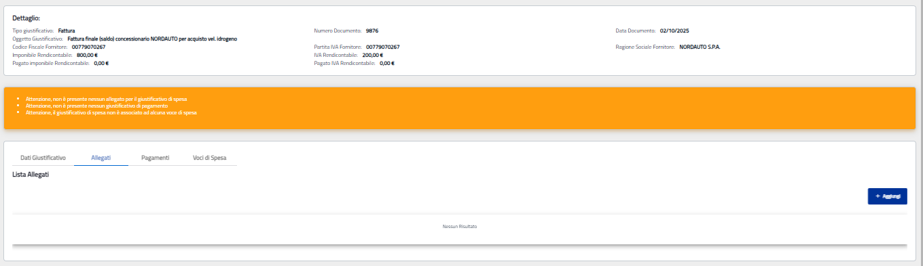
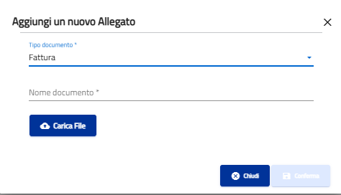
4.5. Gestione Allegati di un Giustificativo
Una volta inseriti i dati, è necessario caricare nella sezione Lista Allegati la fattura scansionata. Cliccare su aggiungi per caricare il documento.
Successivamente, si aprirà un menù a tendina dove andrà selezionato il tipo di documento (in questo caso la fattura) e compilato il campo del “nome documento”.
Una volta compilati cliccare sul pulsante blu “Salva”.

Slide 24
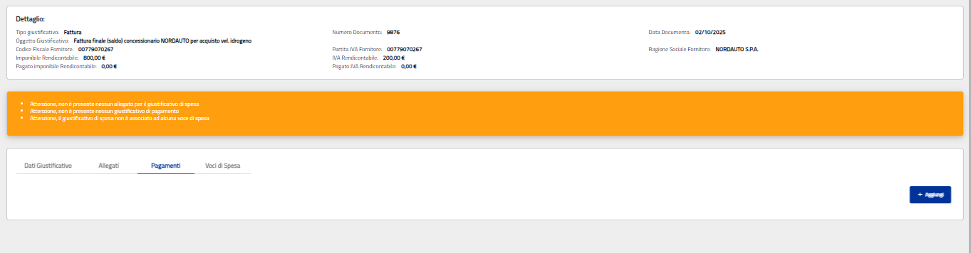
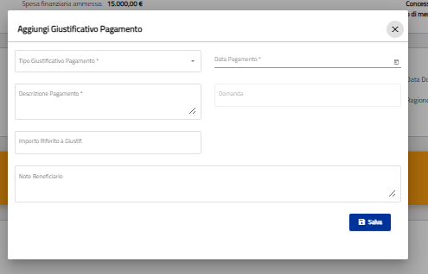
4.6. Gestione Allegati di un Giustificativo
Successivamente, è necessario caricare il giustificativo di spesa ( come ad esempio il bonifico) e il mandato quietanzato nella sezione Pagamenti. Cliccare su aggiungi per caricare il documento.
Successivamente, si aprirà un menù a tendina.
Una volta compilati cliccare sul pulsante blu “Salva”.

Slide 25
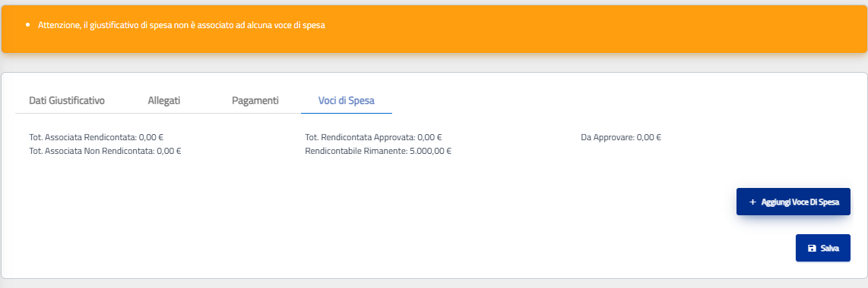
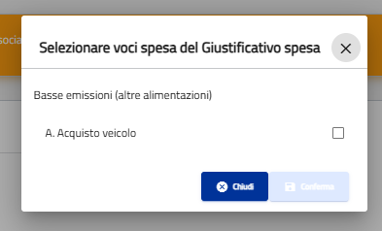
4.7 Associazione di un Giustificativo alle Voci di Spesa
In questa sezione avviene l'associazione vera e propria tra il giustificativo e la voce di spesa.
Nella casella apposita, cliccare su Aggiungi voci di spesa.
Successivamente apparirà una finestra (Selezionare voci spesa del Giustificativo spesa) in cui andrà selezionato la casella “Acquisto veicolo”. Infine, cliccare sul pulsante blu “conferma”.

Slide 26
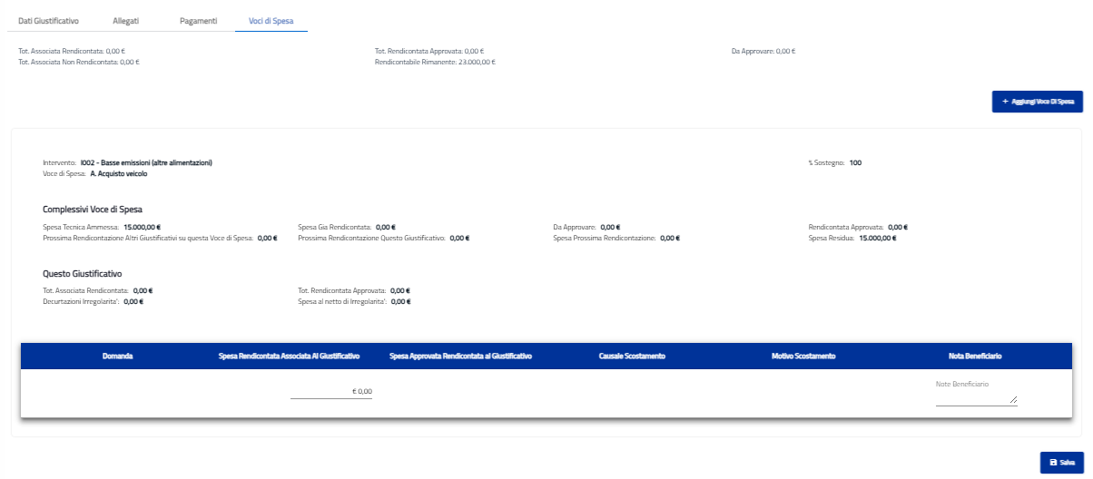
4.8 Associazione di un Giustificativo alle Voci di Spesa
Una volta aggiunto il giustificativo di spesa, le voci della sezione Complessivi Voce di Spesa si popoleranno. Nello specifico, sono rilevanti le seguenti voci.
Spesa tecnica ammessa; ovvero il contributo regionale teorico che si può ricevere.
Spesa già rendicontata; sarà 0 in quanto non è stato rendicontato nulla in precedenza.
Da approvare; una volta salvato la spesa rendicontata associata al giustificativo questo campo sarà popolato con 15.000. durante la compilazione è 0 perché è in attesa dell’istruttoria.
Rendicontata approvata: se l’istruttoria darà esito positivo, questo campo si popolerà con 15.000 mentre il campo Da approvare tornerà a 0.
Per procedere inserire l’importo del contributo, ovvero 15.000, nella voce Spesa Rendicontata Associata Al Giustificativo.
Infine cliccare sul pulsante blu “Salva”.

Slide 27
5.Modalità di pagamento
Al fine dell’erogazione del contributo, mediante la piattaforma informatica suindicata, l’Amministrazione locale richiedente dovrà inserire gli estremi del conto corrente o del conto di tesoreria unica sul quale effettuare l’erogazione del contributo intestato all’amministrazione beneficiaria ed allegare la documentazione.
Per inserirla è necessario accedere ai dettagli del progetto e aprire la sezione “modalità di pagamento”. All’interno di questa area, cliccando sul pulsante blu “nuova modalità di pagamento”, è possibile aggiungerla.
Nella sottosezione successiva è necessario compilare i campi obbligatori, una volta compilati bisognerà cliccare sul pulsante “Separa ABI CAB CC” per popolare automaticamente i campi rimanenti.

Slide 28
5.1 Modalità di pagamento
Come per le sezioni precedenti, nella sezione Dettaglio è presente la sotto sezione modalità di pagamento.
Per compilare la sezione modalità di pagamento, cliccare sul tasto Dettaglio.

Slide 29
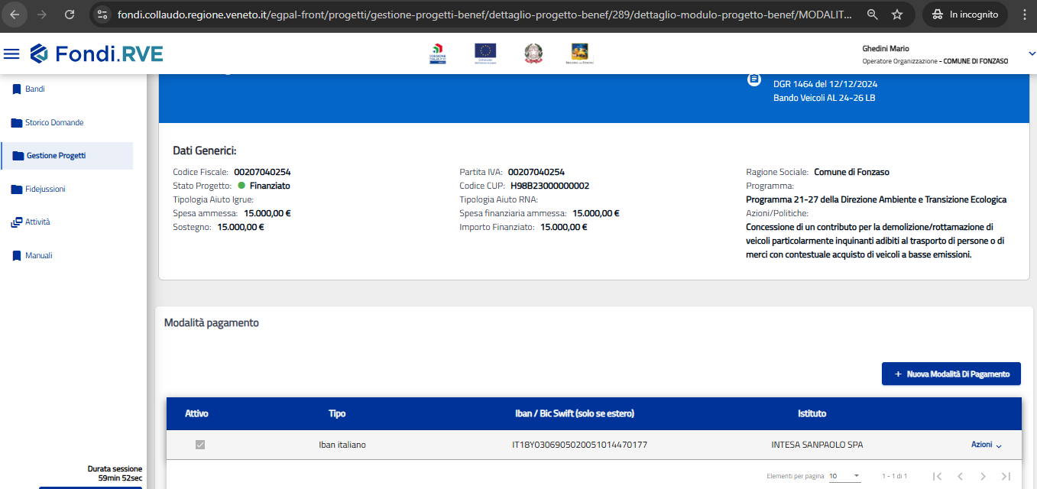
5.2 Modalità di pagamento
Successivamente, nella sezione modalità di pagamento cliccare sul pulsante blu nuova modalità di pagamento.

Slide 30
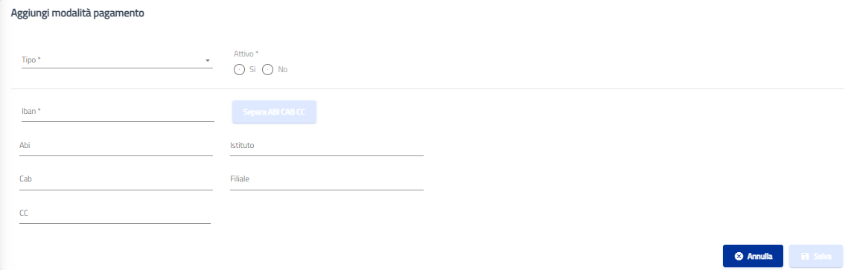
5.3 Modalità di pagamento
Successivamente, compilare i campi richiesti: Tipo, Attivo, Iban. Una volta inserito l’IBAN il pulsante blu Separa ABI CAB CC sarà selezionabile e i campi rimanenti si popolano automaticamente.
Infine cliccare sul pulsante blu salva.

Slide 31
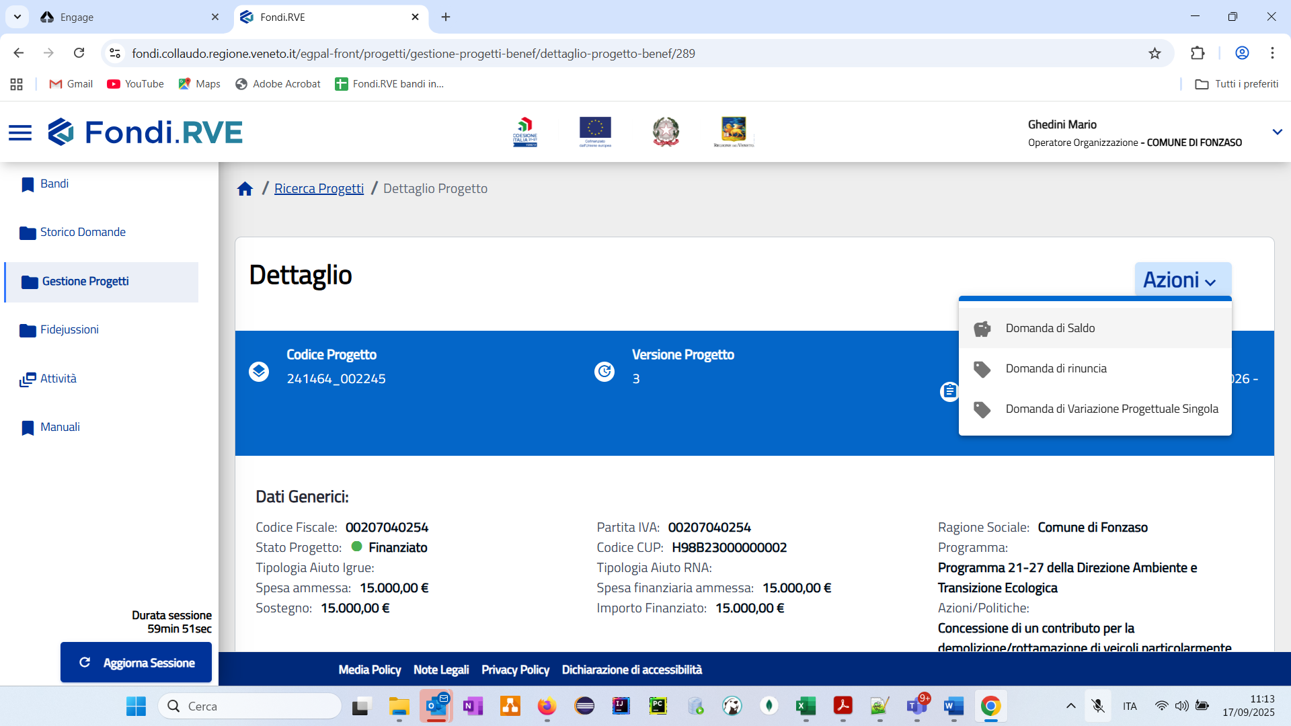
6.1 Creazione della domanda di Saldo
Dopo aver compilato le sezioni progetto, è possibile procedere con la presentazione della domanda di saldo.
Per farlo, nella sezione Ricerca Progetti cliccare sul pulsante azzurro Azioni e successivamente su Domanda di Saldo.

Slide 32
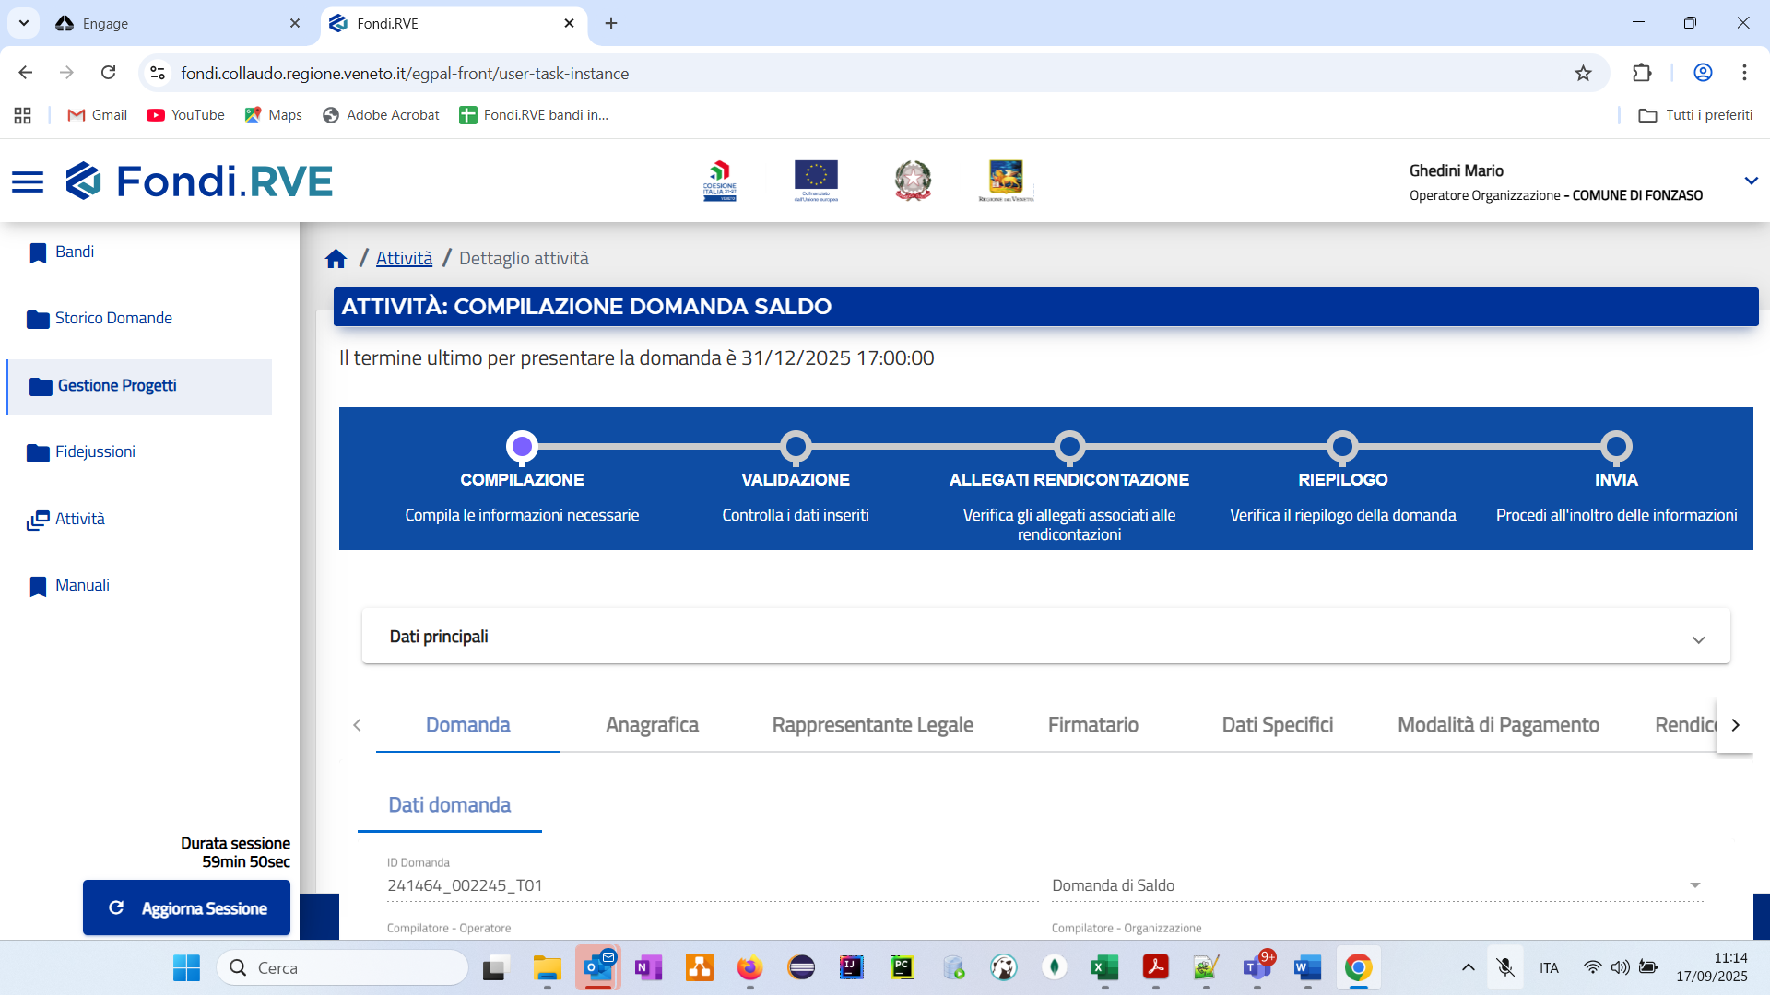
6.2 Compilazione domanda di Saldo
Nella schermata principale, nel riquadro blu sono visibili gli step della fase di compilazione ( Compilazione, Validazione, Allegati rendicontazione, Riepilogo e Invia).
Osservando la barra si può intuire in quale fase si trova il compilatore, in questo caso la domanda è nella fase di Compilazione in quanto il pallino nel quadro blu è colorato in viola.
Per salvare le informazioni inserite, cliccare su salva.
.

Slide 33
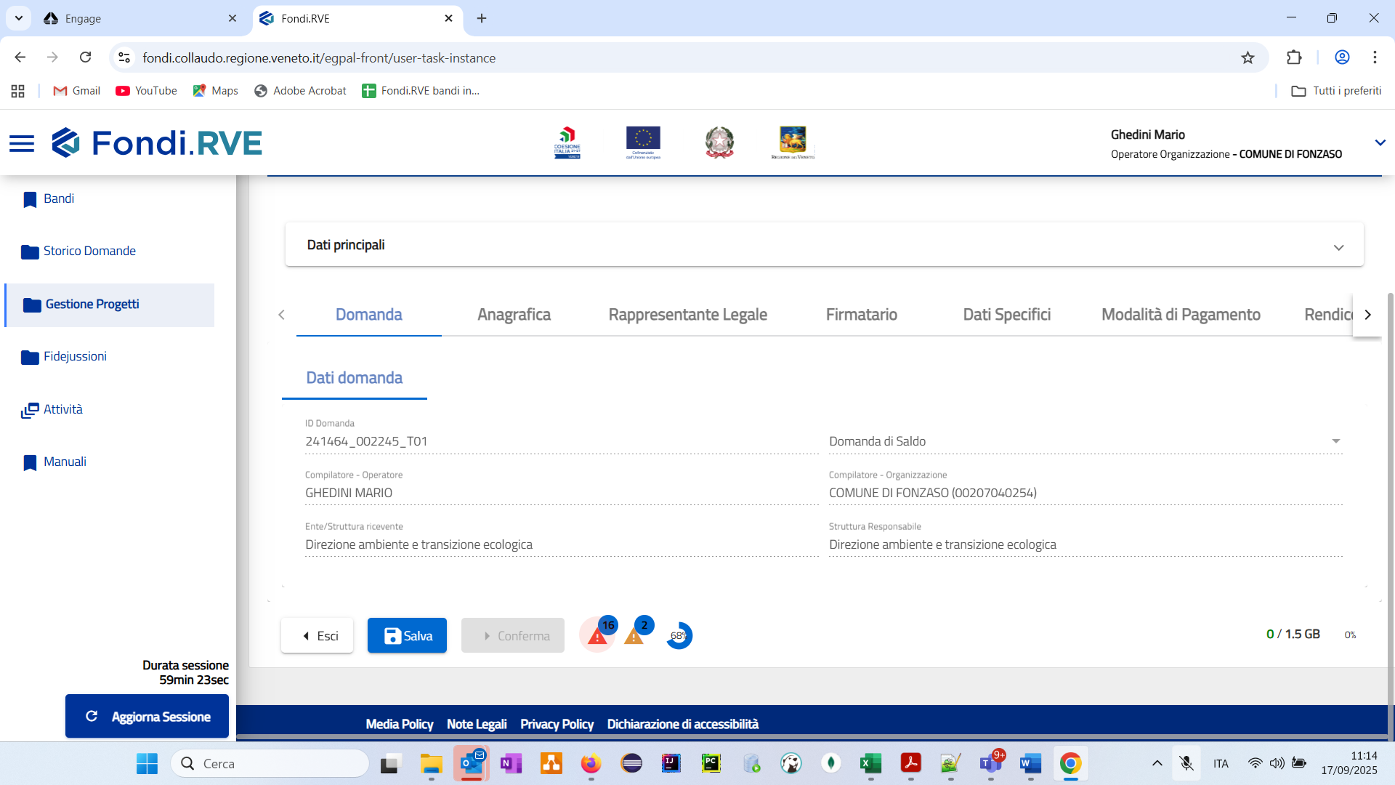
6.3 Compilazione domanda di Saldo (Dati domanda)
Il quadro Dati Domanda risulta precompilato e non modificabile, le informazioni sono tratte dalla domanda di sostegno.
Per procedere cliccare su salva.

Slide 34

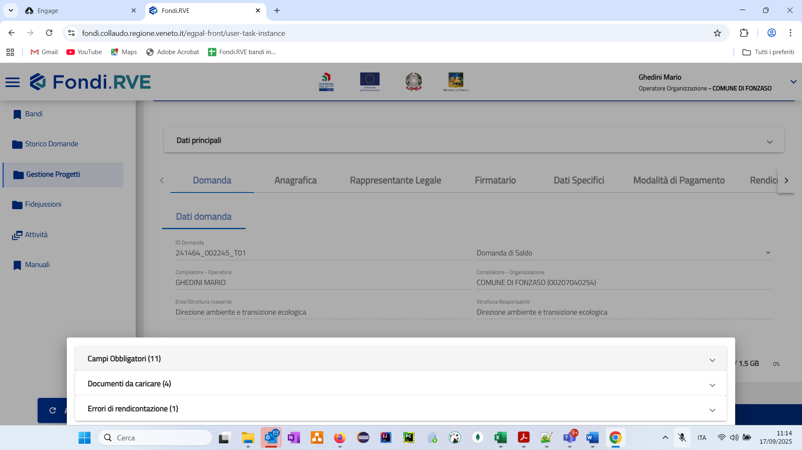
6.4 Compilazione domanda di Saldo (Informazioni da compilare)
Cliccando sui triangoli situati in basso rossi e arancioni si ha evidenza della lista specifica delle anomalie rilevate nella compilazione. Selezionando l’errore specifico ci si sposta automaticamente al quadro che contiene il campo interessato:
Campi obbligatori: Campi da compilare, segnalati da un asterisco.
Documenti da caricare: Documenti da caricare nel modulo allegati, contenente gli allegati obbligatori o facoltativi da inserire in domanda. Da attenzionare su ogni file da caricare: dimensione massima, estensioni consentite, allegati di cui è richiesta la firma digitale e il relativo soggetto firmatario.
Errori di rendicontazione: tale errore fa riferimento alla sezione Rendicontazioni spiegata successivamente a pagina 39.

Slide 35
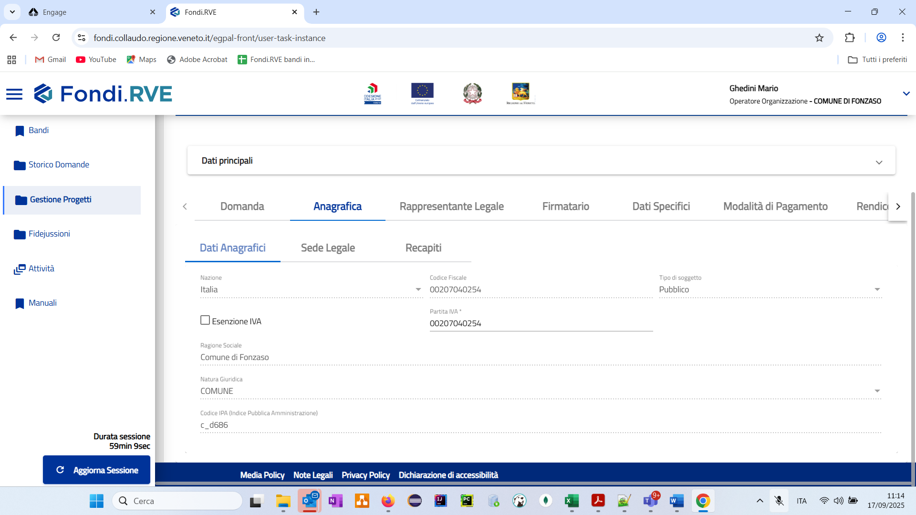
6.5 Compilazione domanda di Saldo (Anagrafica – Dati Anagrafici)
Nel quadro Anagrafica la sottosezione Dati anagrafici risulta precompilata e non modificabile, le informazioni sono tratte dalla domanda di sostegno.
Per salvare le informazioni inserite, cliccare su salva.

Slide 36
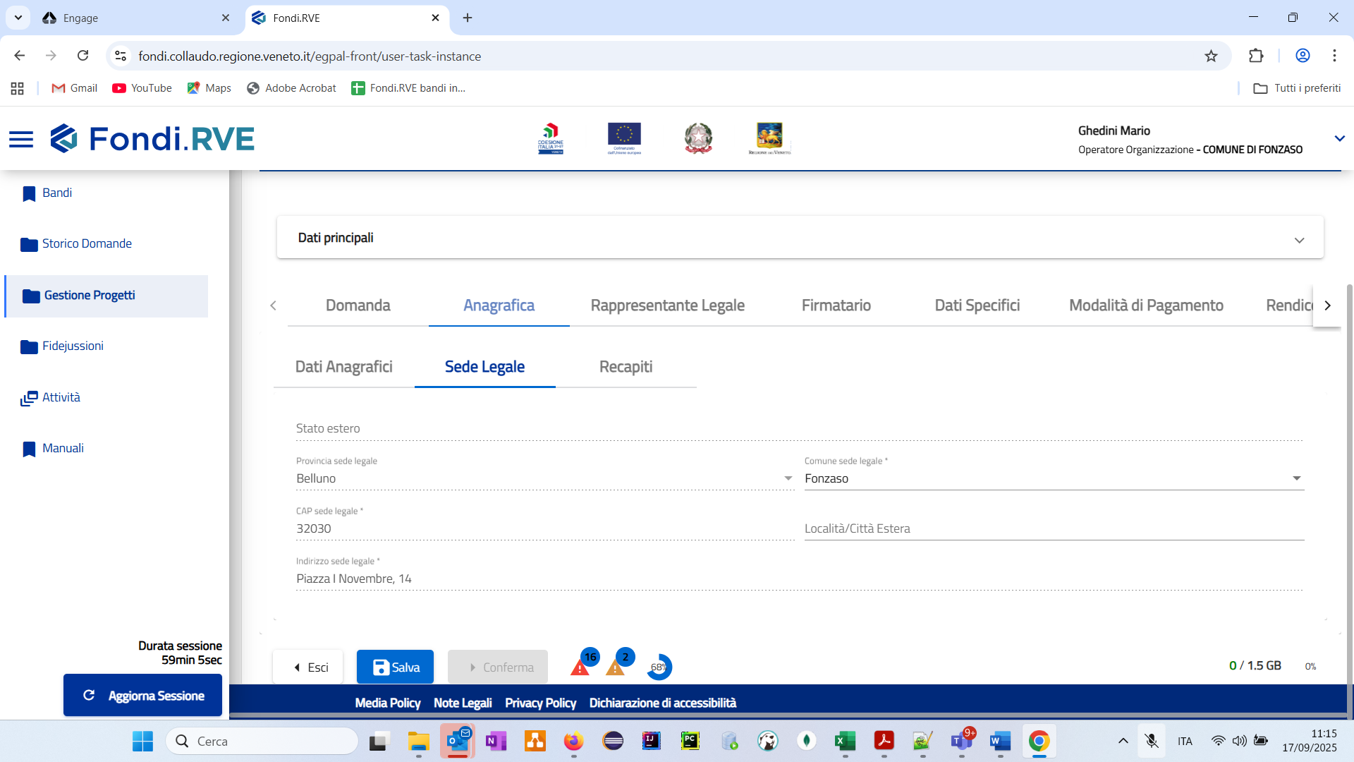
6.6 Compilazione domanda di Saldo (Anagrafica – Sede Legale)
Il quadro Sede Legale risulta precompilato e non modificabile, le informazioni sono tratte dalla domanda di sostegno.
Per salvare le informazioni inserite, cliccare su salva.

Slide 37
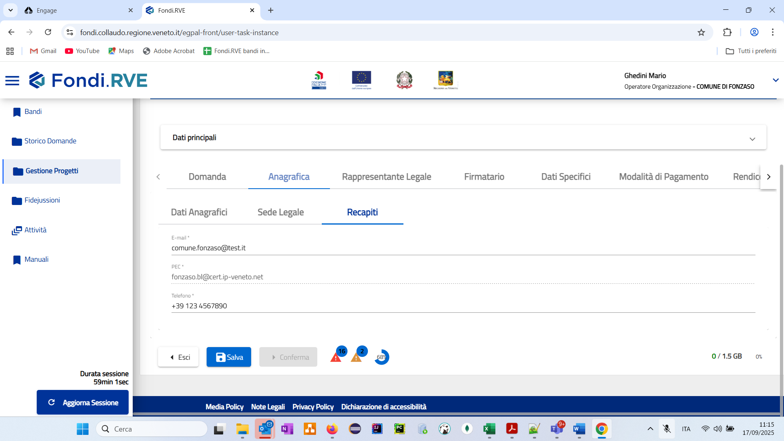
6.7 Compilazione domanda di Saldo (Anagrafica – Recapiti)
Il campo PEC risulta precompilato e non modificabile, i campi E-mail (della amministrazione locale, può essere uguale alla PEC) e Telefono vanno compilati obbligatoriamente.
Per salvare le informazioni inserite, cliccare su salva.

Slide 38
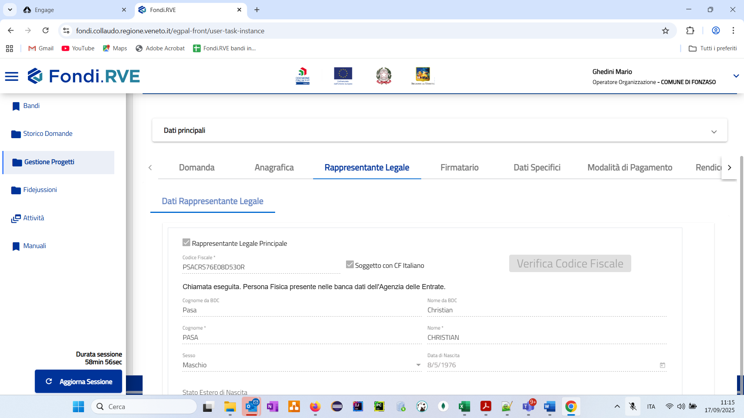
6.8 Compilazione domanda di Saldo (Rappresentante Legale)
Il quadro Rappresentante legale risulta precompilato e non modificabile, le informazioni sono tratte dalla domanda di sostegno.

Slide 39
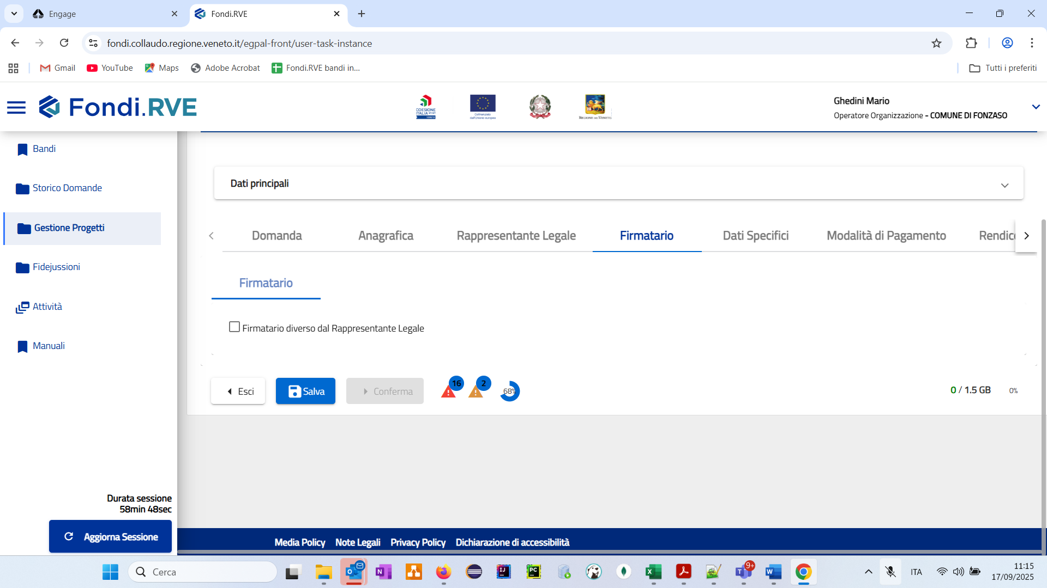
6.9 Compilazione domanda di Saldo (Firmatario)
Il quadro Firmatario va compilato solo se la persona incaricata di firmare la domanda di saldo non coincide con il rappresentante legale.
Per salvare le informazioni inserite, cliccare su salva.

Slide 40
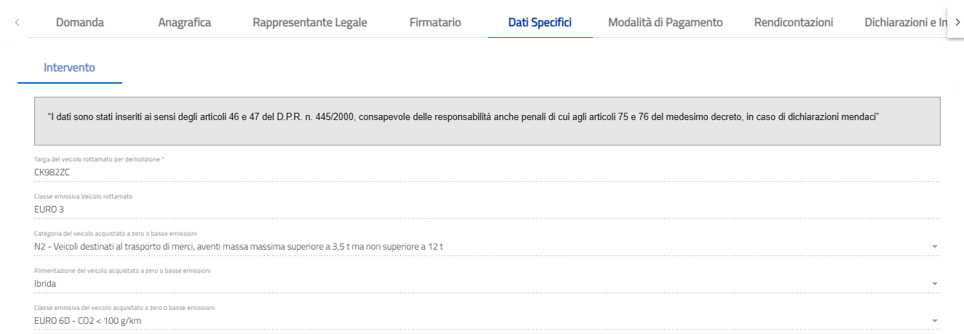
6.10 Compilazione domanda di Saldo (Dati Specifici I)
Per la sezione Dati Specifici vengono importati automaticamente i dati del veicolo rottamato, ovvero i primi due campi.
I dati del nuovo veicolo da acquistare devono essere inseriti manualmente.

Slide 41
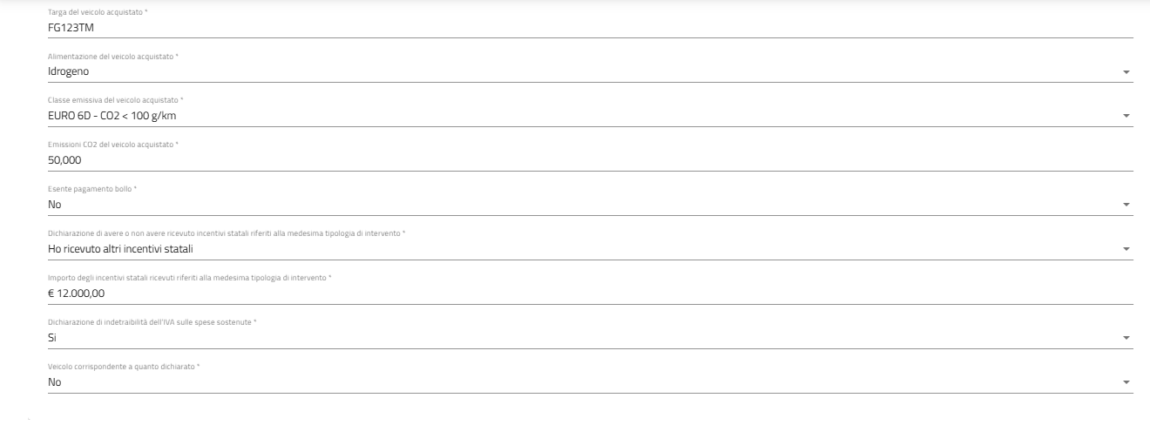
6.10 Compilazione domanda di Saldo (Dati Specifici I)
Prosegue la compilazione dei dati specifici del nuovo veicolo da acquistare. Alcuni di questi campi condizionano la presenza o meno di allegati nella sezione dedicata.
Nello specifico, si fa riferimento ai campi “Esente pagamento bollo” e “Veicolo corrispondente a quanto dichiarato”:
Esente pagamento bollo: se si seleziona “sì” è necessario inserire negli allegati la dichiarazione con firma digitale; se si seleziona “no” la dichiarazione rimane obbligatoria ma senza firma.
Veicolo corrispondente a quanto dichiarato: se si seleziona “sì” non bisogna caricare alcun allegato; se si seleziona “no” appare un allegato da caricare ( “Dichiarazione di acquisto mezzo diverso da quello dichiarato nella domanda con motivazione”).

Slide 42
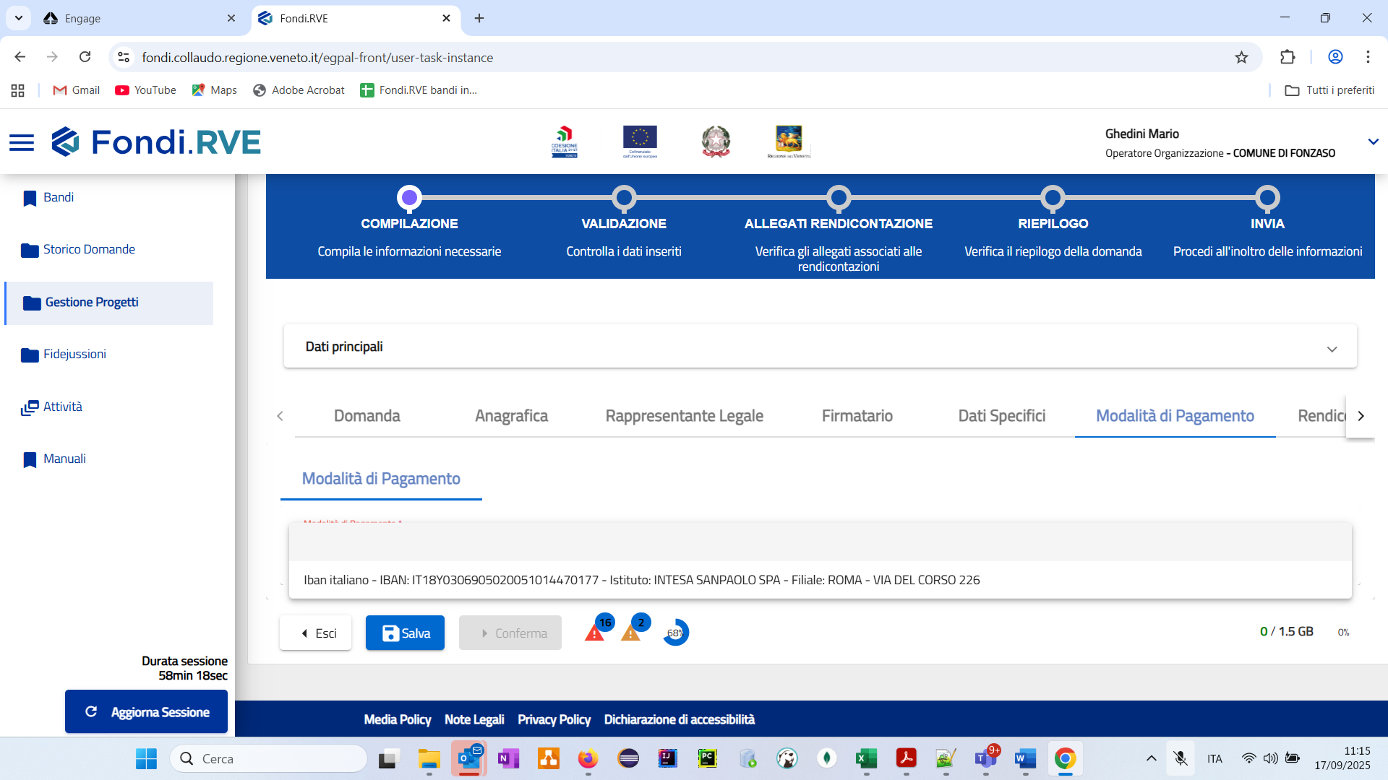
6.13 Compilazione domanda di Saldo (Modalità di Pagamento)
Nella sezione modalità di pagamento bisogna selezionare
il conto corrente già indicato nelle sezioni di progetto.

Slide 43
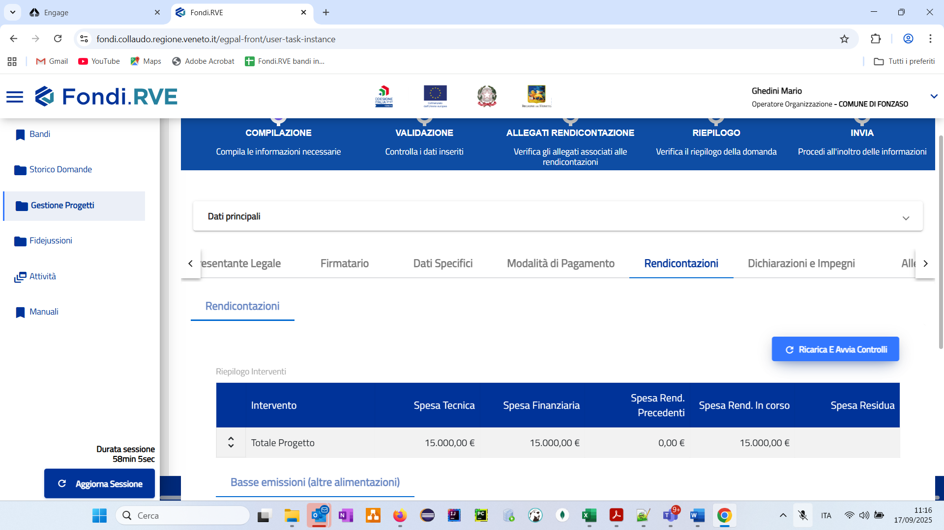
6.14 Compilazione domanda di Saldo (Rendicontazione)
Nel seguente quadro gli importi sono precompilati, è sufficiente cliccare sul pulsante Ricarica E Avvia Controlli affinché si aggiornino gli importi.
Questa operazione deve essere fatta dopo la compilazione della sezione di progetto relativa ai giustificativi.
Il pulsante Ricarica E Avvia Controlli è presente sia in cima sia a fondo alla pagina, si possono cliccare entrambi indifferentemente.

Slide 44
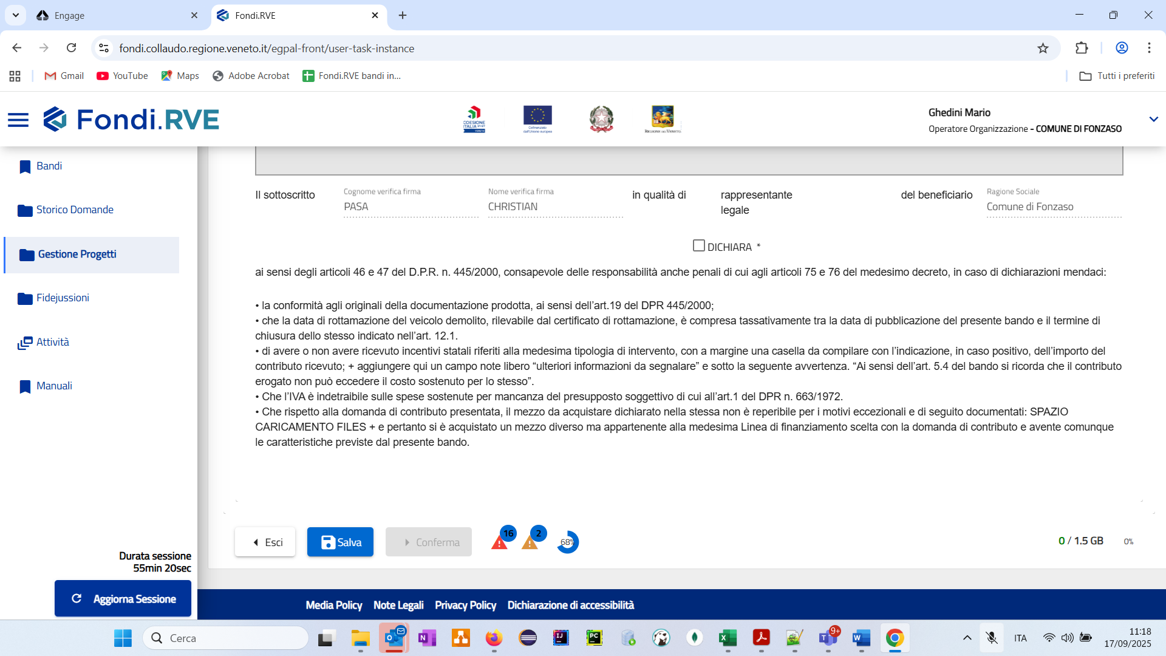
6.15 Compilazione domanda di Saldo (Dichiarazioni)
In questa sezione, il beneficiario deve cliccare sul riquadro Dichiara. Con questa azione conferma di essere a conoscenza e di rispettare quanto previsto dai punti riportati nella sezione stessa.

Slide 45
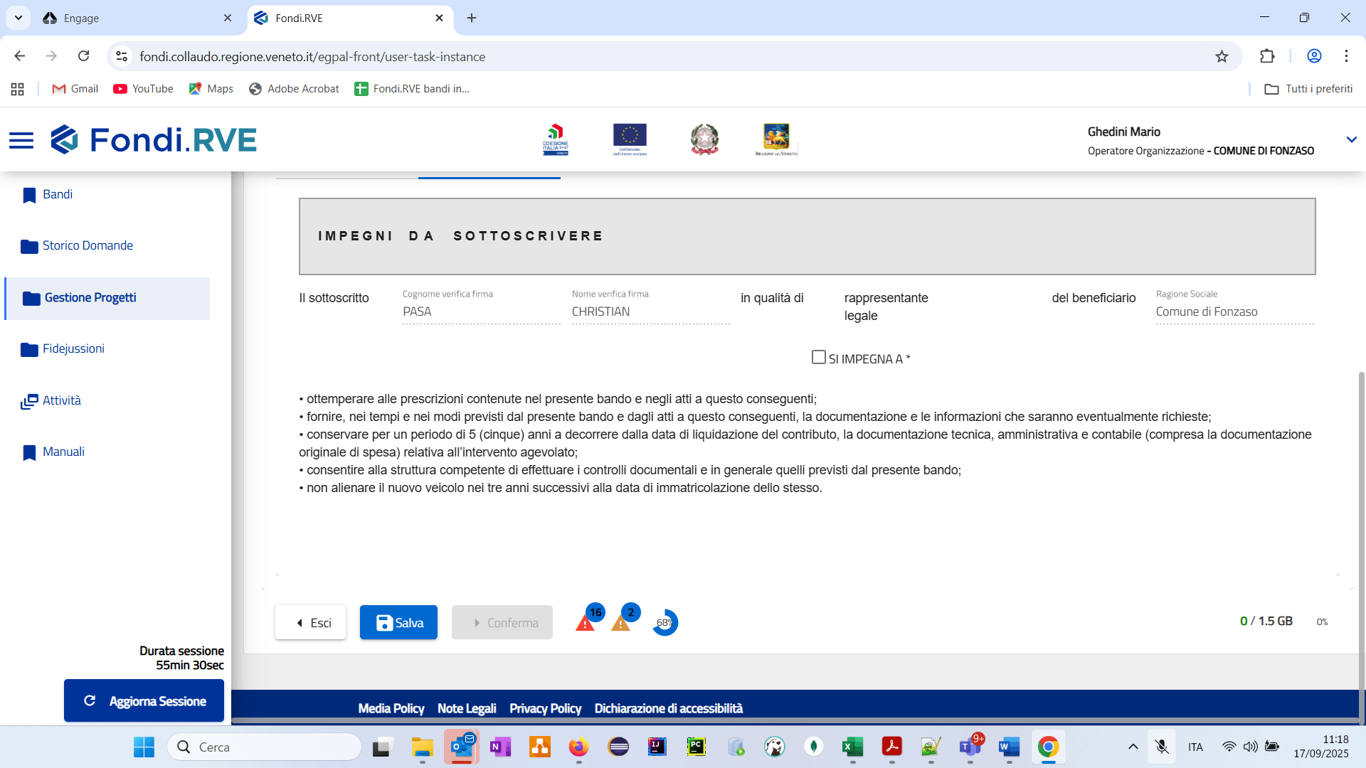
6.16 Compilazione domanda di Saldo (Impegni)
In questa sezione, il beneficiario deve cliccare sul riquadro Si impegna a. Con questa azione conferma di essere a conoscenza e di rispettare quanto previsto dai punti riportati nella sezione stessa.

Slide 46
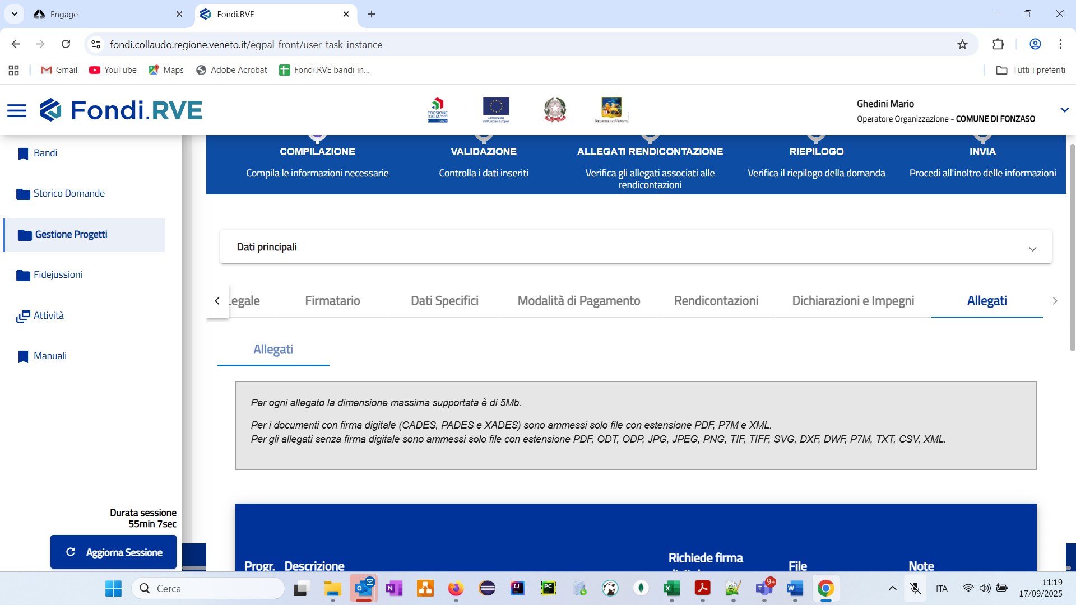
6.17 Compilazione domanda di Saldo (Allegati I)
Nella sezione Allegati è necessario caricare i documenti in copia integrale nel formato previsto dal bando.

Slide 47
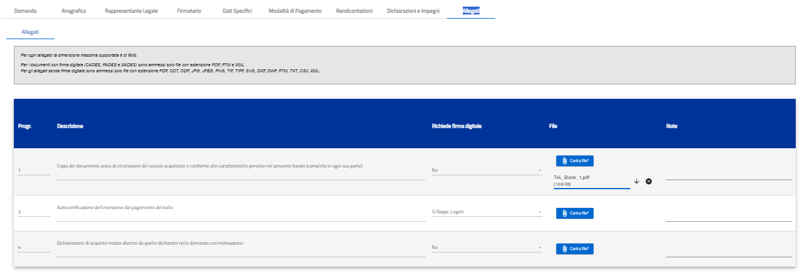
6.17 Compilazione domanda di Saldo (Allegati II)
Nella sezione Allegati è necessario caricare i documenti in copia integrale nel formato previsto dal bando. Nello specifico gli allegati 3 e 4 sono condizionati ai dati specifici.
In questo caso, per l’allegato del pagamento del bollo è stato selezionato “sì” nei dati specifici quindi è necessario inserire negli allegati la dichiarazione con firma digitale.
Per la dichiarazione di Veicolo corrispondente a quanto dichiarato, risulta da aggiungere un allegato in quanto è stato selezionato “no” nei dati specifici.
Una volta caricati gli allegati nel formato richiesto cliccare su salva.

Slide 48
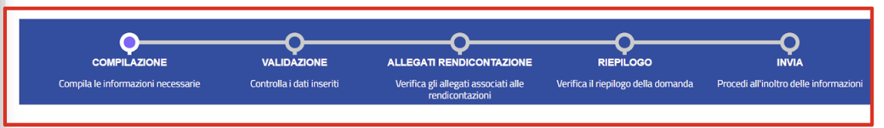
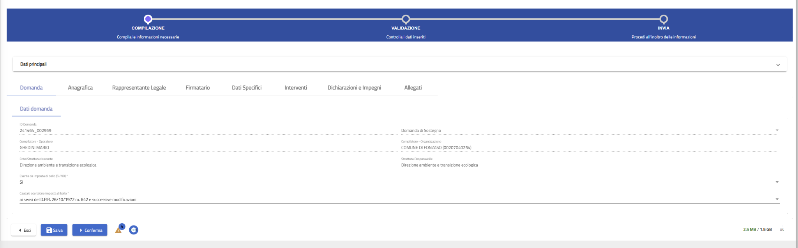
6.18 Compilazione domanda di Saldo
Una volta concluso il caricamento degli allegati, la fase di COMPILAZIONE è completata. Cliccare sul pulsante conferma per passare alla fase successiva.

Slide 49
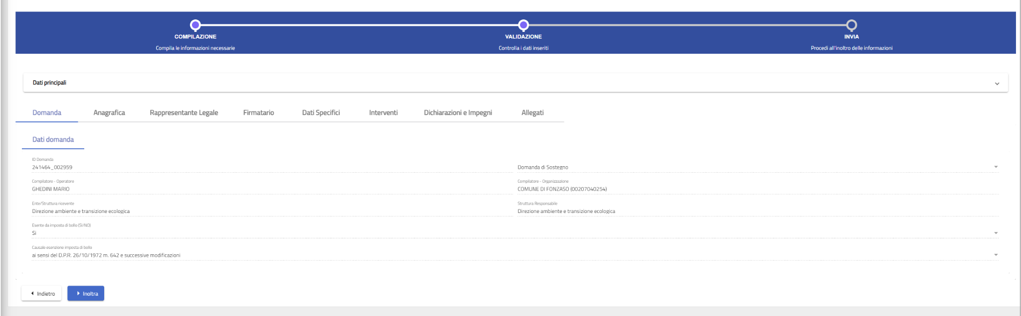
6.19 Compilazione domanda di Saldo
Successivamente, nella fase di VALIDAZIONE si possono visualizzare i dati inseriti, cliccare sul tasto inoltra per proseguire.

Slide 50
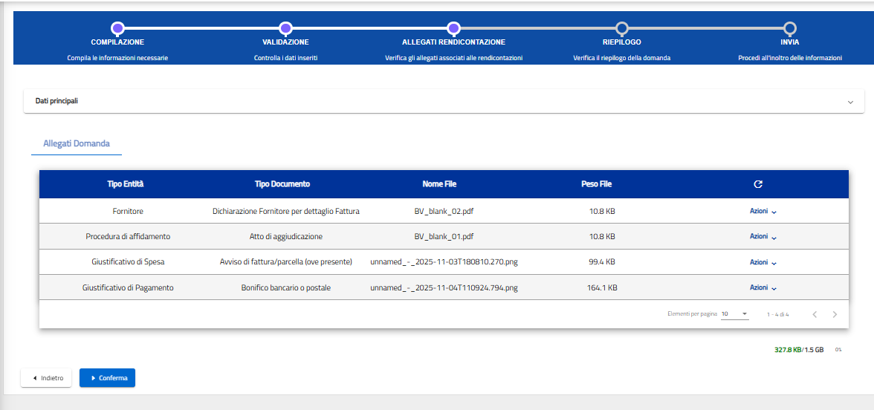
6.20 Compilazione domanda di Saldo
Nella fase di ALLEGATI RENDICONTAZIONE, è possibile consultare l’elenco di tutti gli allegati caricati nelle sezioni di progetto. Cliccare sul tasto conferma per proseguire.

Slide 51
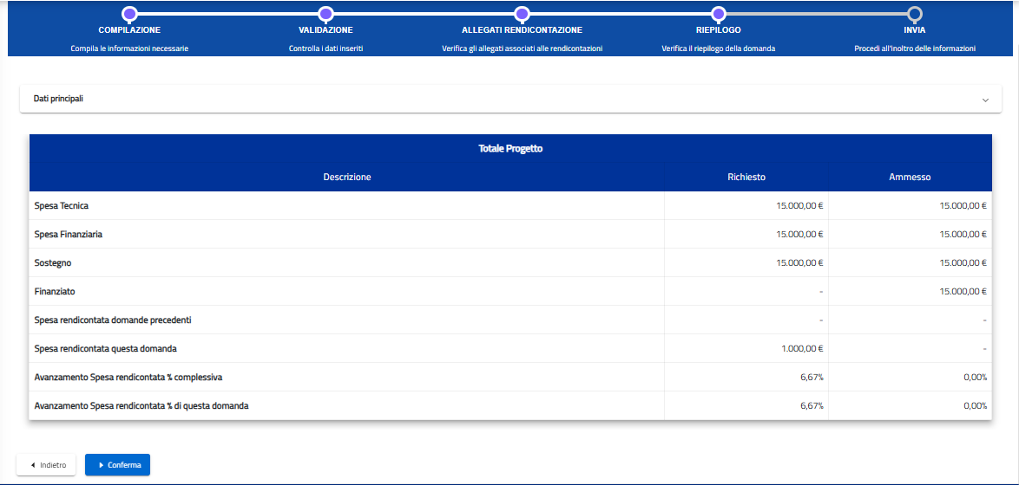
6.21 Compilazione domanda di Saldo
Nella fase di RIEPILOGO, è possibile consultare tutti gli importi relativi alle spese inserite. Cliccare sul tasto conferma per proseguire.

Slide 52
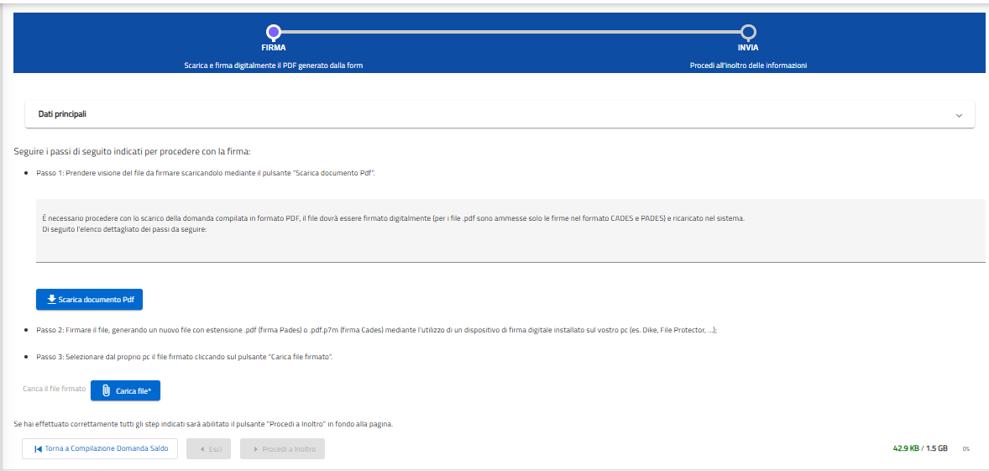
6.22 Compilazione domanda di Saldo
Successivamente, nella fase di FIRMA, il compilatore deve scaricare la domanda compilata e ricaricarla firmata digitalmente (da parte del Rappresentante Legale oppure del Firmatario).
Cliccare su Procedi a Inoltro per proseguire all’invio definitivo.

Slide 53
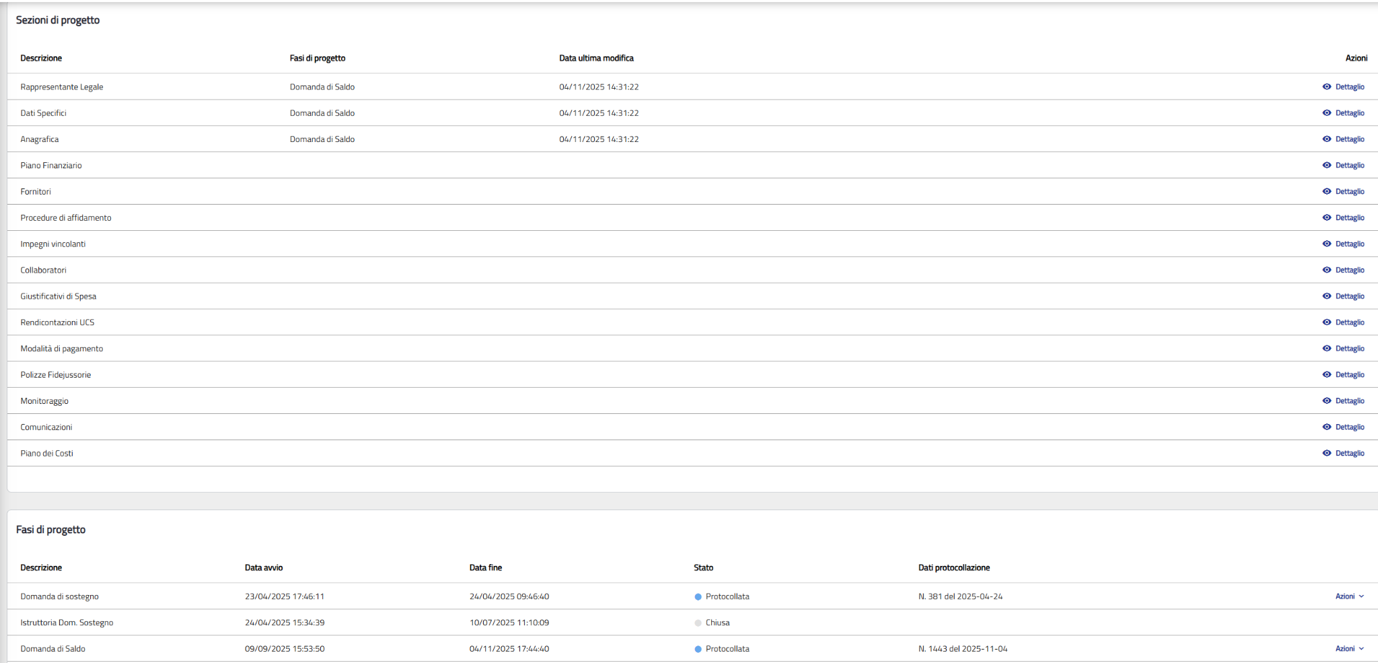
6.23 Compilazione domanda di Saldo
A questo punto la domanda di saldo passerà dallo stato in compilazione allo stato protocollata.

